Slide 1

PROYECTO CONVERSOR UNIDADES SOAP DOTNET
INTEGRANTES GRUPO 4:
GRANDA VELASQUEZ CARLOS JAVIER
  MOREIRA VINUEZA ERICK PATRICIO
  COLOMA ERAZO KEVIN BLADIMIR
NRC: 30742
FECHA: 12/05/2026
TUTOR: ING. MAURICIO CAMPAÑA
1

Slide 2

1 OBJETIVO
1 OBJETIVOS
2 DESARROLLO
3 EJECUCIÓN
4 CONCLUSIONES
5 RECOMENDACIONES
6 BIBLIOGRAFÍA
• Adquirir un dominio profundo en el diseño, implementación y consumo de servicios web SOAP en Dotnet, garantizando una interacción fluida y segura entre sistemas distribuido.
3

Slide 3
2 DESARROLLO
7

Slide 4
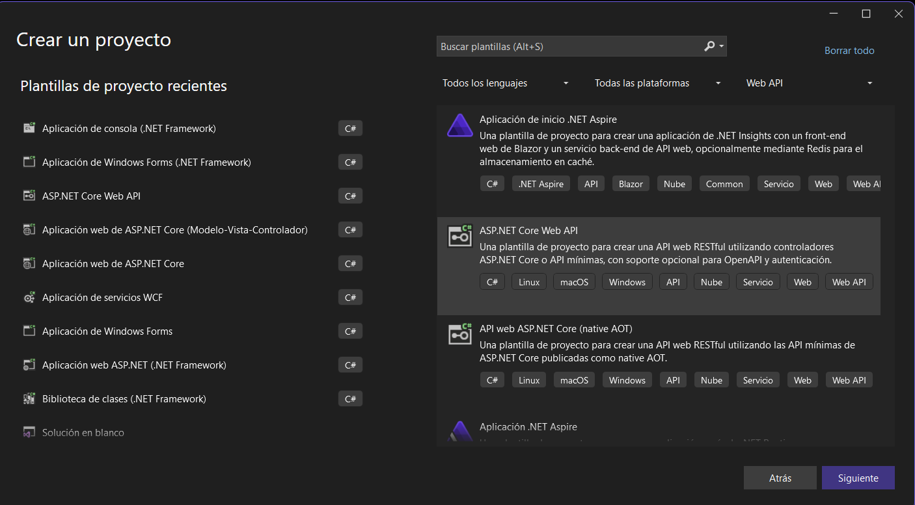
2.1 CREACIÓN DEL PROYECTO POR PARTE DEL SERVIDOR
1 OBJETIVOS
2 MARCO TEÓRICO
  2.1 INTRODUCCIÓN A DOTNET
  2.2 DOTNET FRAMEWORK
  2.3 DOTNET CORE
  2.4 MONO Y XAMARIN
  2.5 ENTITY FRAMEWORK CORE
  2.6 C++
  2.7 F#
  2.8 VISUAL BASIC
  2.9 C#
  2.10 JAVA
  2.11 JAVASCRIPT
3 DESARROLLO
  3.1. VIDEO 2: LENGUAJES DE PROGRAMACIÓN DE .NET
  3.2. VIDEO 3: INTEROPERABILIDAD DE LENGUAJES DE .NET
  3.3. VIDEO 4: .NET STANDARD BCL PCL
4 CONCLUSIONES
5 RECOMENDACIONES
6 BIBLIOGRAFÍA
1 OBJETIVOS
2 MARCO TEÓRICO
  2.1 DECLARACIÓN UPDATE
  2.2 DECLARACIÓN SELECT
  2.3 MARCO DE PÁGINA
  2.4 BOOTSTRAP
3 DESARROLLO
  3.1. VIDEO 2: LENGUAJES DE PROGRAMACIÓN DE .NET
  3.2. VIDEO 3: INTEROPERABILIDAD DE LENGUAJES DE .NET
  3.3. VIDEO 4: .NET STANDARD BCL PCL
4 CONCLUSIONES
5 RECOMENDACIONES
6 BIBLIOGRAFÍA
1 OBJETIVOS
2 DESARROLLO
3 EJECUCIÓN
4 CONCLUSIONES
5 RECOMENDACIONES
6 BIBLIOGRAFÍA
Crear un nuevo proyecto Biblioteca de servicios WCF el cual será el servidor del proyecto SOAP
8

Slide 5
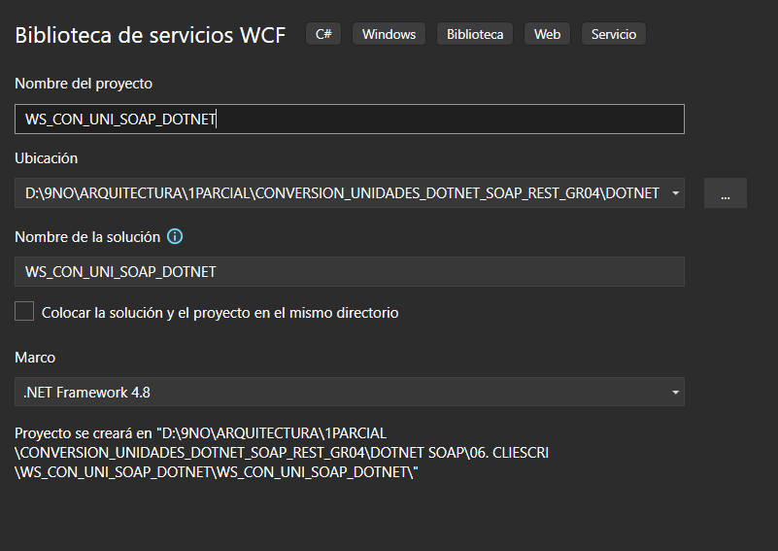
1 OBJETIVOS
2 MARCO TEÓRICO
  2.1 INTRODUCCIÓN A DOTNET
  2.2 DOTNET FRAMEWORK
  2.3 DOTNET CORE
  2.4 MONO Y XAMARIN
  2.5 ENTITY FRAMEWORK CORE
  2.6 C++
  2.7 F#
  2.8 VISUAL BASIC
  2.9 C#
  2.10 JAVA
  2.11 JAVASCRIPT
3 DESARROLLO
  3.1. VIDEO 2: LENGUAJES DE PROGRAMACIÓN DE .NET
  3.2. VIDEO 3: INTEROPERABILIDAD DE LENGUAJES DE .NET
  3.3. VIDEO 4: .NET STANDARD BCL PCL
4 CONCLUSIONES
5 RECOMENDACIONES
6 BIBLIOGRAFÍA
1 OBJETIVOS
2 MARCO TEÓRICO
  2.1 DECLARACIÓN UPDATE
  2.2 DECLARACIÓN SELECT
  2.3 MARCO DE PÁGINA
  2.4 BOOTSTRAP
3 DESARROLLO
  3.1. VIDEO 2: LENGUAJES DE PROGRAMACIÓN DE .NET
  3.2. VIDEO 3: INTEROPERABILIDAD DE LENGUAJES DE .NET
  3.3. VIDEO 4: .NET STANDARD BCL PCL
4 CONCLUSIONES
5 RECOMENDACIONES
6 BIBLIOGRAFÍA
1 OBJETIVOS
2 DESARROLLO
3 EJECUCIÓN
4 CONCLUSIONES
5 RECOMENDACIONES
6 BIBLIOGRAFÍA
Definir el nombre del proyecto como “WS_CON_UNI_SOAP_DOTNET”.
17

Slide 6
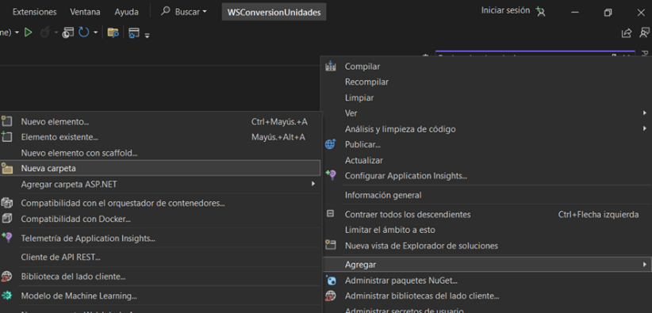
1 OBJETIVOS
2 MARCO TEÓRICO
  2.1 INTRODUCCIÓN A DOTNET
  2.2 DOTNET FRAMEWORK
  2.3 DOTNET CORE
  2.4 MONO Y XAMARIN
  2.5 ENTITY FRAMEWORK CORE
  2.6 C++
  2.7 F#
  2.8 VISUAL BASIC
  2.9 C#
  2.10 JAVA
  2.11 JAVASCRIPT
3 DESARROLLO
  3.1. VIDEO 2: LENGUAJES DE PROGRAMACIÓN DE .NET
  3.2. VIDEO 3: INTEROPERABILIDAD DE LENGUAJES DE .NET
  3.3. VIDEO 4: .NET STANDARD BCL PCL
4 CONCLUSIONES
5 RECOMENDACIONES
6 BIBLIOGRAFÍA
1 OBJETIVOS
2 MARCO TEÓRICO
  2.1 DECLARACIÓN UPDATE
  2.2 DECLARACIÓN SELECT
  2.3 MARCO DE PÁGINA
  2.4 BOOTSTRAP
3 DESARROLLO
  3.1. VIDEO 2: LENGUAJES DE PROGRAMACIÓN DE .NET
  3.2. VIDEO 3: INTEROPERABILIDAD DE LENGUAJES DE .NET
  3.3. VIDEO 4: .NET STANDARD BCL PCL
4 CONCLUSIONES
5 RECOMENDACIONES
6 BIBLIOGRAFÍA
1 OBJETIVOS
2 DESARROLLO
3 EJECUCIÓN
4 CONCLUSIONES
5 RECOMENDACIONES
6 BIBLIOGRAFÍA
Sobre el proyecto vacío se empieza creando la estructura de carpetas que nos permitirá organizar el código de acuerdo al patrón MVC (Modelo, Vista, Controlador). Haciendo clic derecho sobre la solución podemos agregar nuevas carpetas y asignándoles su nombre respectivo.
17

Slide 7
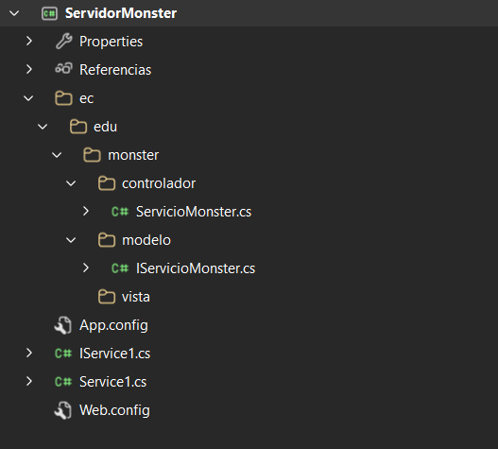
1 OBJETIVOS
2 MARCO TEÓRICO
  2.1 INTRODUCCIÓN A DOTNET
  2.2 DOTNET FRAMEWORK
  2.3 DOTNET CORE
  2.4 MONO Y XAMARIN
  2.5 ENTITY FRAMEWORK CORE
  2.6 C++
  2.7 F#
  2.8 VISUAL BASIC
  2.9 C#
  2.10 JAVA
  2.11 JAVASCRIPT
3 DESARROLLO
  3.1. VIDEO 2: LENGUAJES DE PROGRAMACIÓN DE .NET
  3.2. VIDEO 3: INTEROPERABILIDAD DE LENGUAJES DE .NET
  3.3. VIDEO 4: .NET STANDARD BCL PCL
4 CONCLUSIONES
5 RECOMENDACIONES
6 BIBLIOGRAFÍA
1 OBJETIVOS
2 MARCO TEÓRICO
  2.1 DECLARACIÓN UPDATE
  2.2 DECLARACIÓN SELECT
  2.3 MARCO DE PÁGINA
  2.4 BOOTSTRAP
3 DESARROLLO
  3.1. VIDEO 2: LENGUAJES DE PROGRAMACIÓN DE .NET
  3.2. VIDEO 3: INTEROPERABILIDAD DE LENGUAJES DE .NET
  3.3. VIDEO 4: .NET STANDARD BCL PCL
4 CONCLUSIONES
5 RECOMENDACIONES
6 BIBLIOGRAFÍA
1 OBJETIVOS
2 DESARROLLO
3 EJECUCIÓN
4 CONCLUSIONES
5 RECOMENDACIONES
6 BIBLIOGRAFÍA
CREACIÓN Y CODIFICACIÓN DE MODELOS
Se crean los modelos en la carpeta correspondiente “Modelo” dentro del directorio ec.edu.monster en la estructura de archivos de acuerdo al patrón MVC.
17

Slide 8

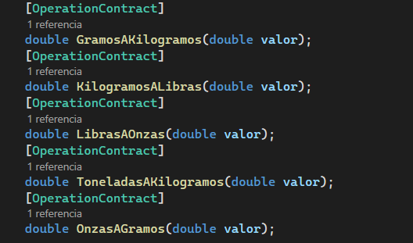
1 OBJETIVOS
2 MARCO TEÓRICO
  2.1 INTRODUCCIÓN A DOTNET
  2.2 DOTNET FRAMEWORK
  2.3 DOTNET CORE
  2.4 MONO Y XAMARIN
  2.5 ENTITY FRAMEWORK CORE
  2.6 C++
  2.7 F#
  2.8 VISUAL BASIC
  2.9 C#
  2.10 JAVA
  2.11 JAVASCRIPT
3 DESARROLLO
  3.1. VIDEO 2: LENGUAJES DE PROGRAMACIÓN DE .NET
  3.2. VIDEO 3: INTEROPERABILIDAD DE LENGUAJES DE .NET
  3.3. VIDEO 4: .NET STANDARD BCL PCL
4 CONCLUSIONES
5 RECOMENDACIONES
6 BIBLIOGRAFÍA
1 OBJETIVOS
2 MARCO TEÓRICO
  2.1 DECLARACIÓN UPDATE
  2.2 DECLARACIÓN SELECT
  2.3 MARCO DE PÁGINA
  2.4 BOOTSTRAP
3 DESARROLLO
  3.1. VIDEO 2: LENGUAJES DE PROGRAMACIÓN DE .NET
  3.2. VIDEO 3: INTEROPERABILIDAD DE LENGUAJES DE .NET
  3.3. VIDEO 4: .NET STANDARD BCL PCL
4 CONCLUSIONES
5 RECOMENDACIONES
6 BIBLIOGRAFÍA
1 OBJETIVOS
2 DESARROLLO
3 EJECUCIÓN
4 CONCLUSIONES
5 RECOMENDACIONES
6 BIBLIOGRAFÍA
Define el contrato de un Servicio Web (WCF) que centraliza la autenticación de usuarios y ofrece múltiples métodos para convertir unidades de masa, temperatura y longitud.
17

Slide 9
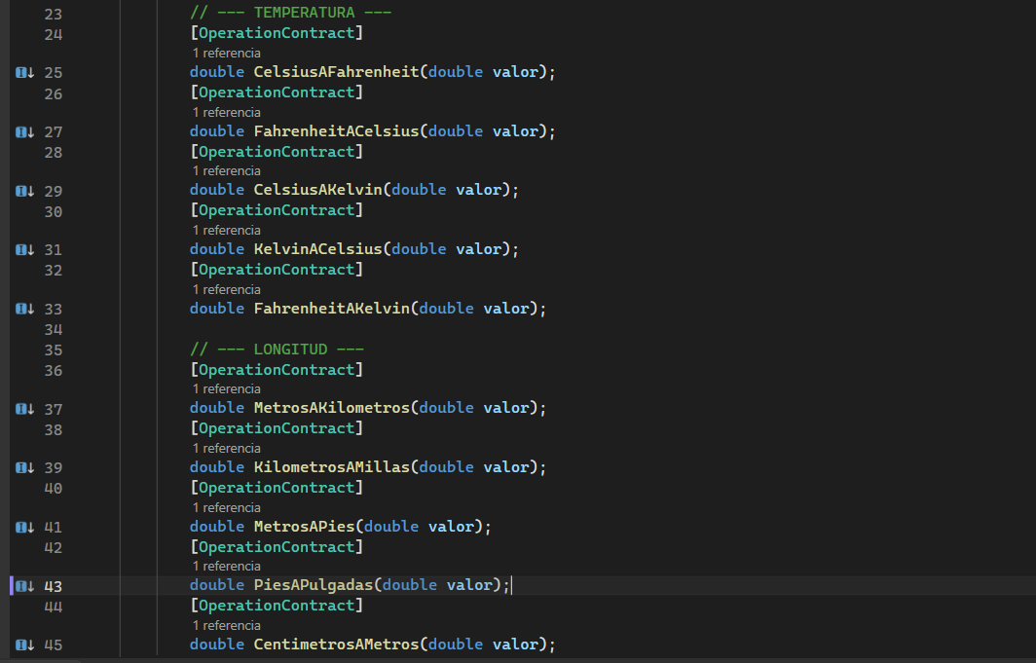
1 OBJETIVOS
2 MARCO TEÓRICO
  2.1 INTRODUCCIÓN A DOTNET
  2.2 DOTNET FRAMEWORK
  2.3 DOTNET CORE
  2.4 MONO Y XAMARIN
  2.5 ENTITY FRAMEWORK CORE
  2.6 C++
  2.7 F#
  2.8 VISUAL BASIC
  2.9 C#
  2.10 JAVA
  2.11 JAVASCRIPT
3 DESARROLLO
  3.1. VIDEO 2: LENGUAJES DE PROGRAMACIÓN DE .NET
  3.2. VIDEO 3: INTEROPERABILIDAD DE LENGUAJES DE .NET
  3.3. VIDEO 4: .NET STANDARD BCL PCL
4 CONCLUSIONES
5 RECOMENDACIONES
6 BIBLIOGRAFÍA
1 OBJETIVOS
2 MARCO TEÓRICO
  2.1 DECLARACIÓN UPDATE
  2.2 DECLARACIÓN SELECT
  2.3 MARCO DE PÁGINA
  2.4 BOOTSTRAP
3 DESARROLLO
  3.1. VIDEO 2: LENGUAJES DE PROGRAMACIÓN DE .NET
  3.2. VIDEO 3: INTEROPERABILIDAD DE LENGUAJES DE .NET
  3.3. VIDEO 4: .NET STANDARD BCL PCL
4 CONCLUSIONES
5 RECOMENDACIONES
6 BIBLIOGRAFÍA
1 OBJETIVOS
2 DESARROLLO
3 EJECUCIÓN
4 CONCLUSIONES
5 RECOMENDACIONES
6 BIBLIOGRAFÍA
Posteriormente se añaden los contratos para las conversiones de temperatura y de longitud
17

Slide 10
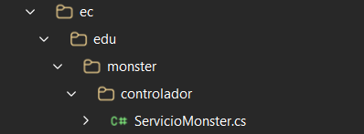
1 OBJETIVOS
2 MARCO TEÓRICO
  2.1 INTRODUCCIÓN A DOTNET
  2.2 DOTNET FRAMEWORK
  2.3 DOTNET CORE
  2.4 MONO Y XAMARIN
  2.5 ENTITY FRAMEWORK CORE
  2.6 C++
  2.7 F#
  2.8 VISUAL BASIC
  2.9 C#
  2.10 JAVA
  2.11 JAVASCRIPT
3 DESARROLLO
  3.1. VIDEO 2: LENGUAJES DE PROGRAMACIÓN DE .NET
  3.2. VIDEO 3: INTEROPERABILIDAD DE LENGUAJES DE .NET
  3.3. VIDEO 4: .NET STANDARD BCL PCL
4 CONCLUSIONES
5 RECOMENDACIONES
6 BIBLIOGRAFÍA
1 OBJETIVOS
2 MARCO TEÓRICO
  2.1 DECLARACIÓN UPDATE
  2.2 DECLARACIÓN SELECT
  2.3 MARCO DE PÁGINA
  2.4 BOOTSTRAP
3 DESARROLLO
  3.1. VIDEO 2: LENGUAJES DE PROGRAMACIÓN DE .NET
  3.2. VIDEO 3: INTEROPERABILIDAD DE LENGUAJES DE .NET
  3.3. VIDEO 4: .NET STANDARD BCL PCL
4 CONCLUSIONES
5 RECOMENDACIONES
6 BIBLIOGRAFÍA
1 OBJETIVOS
2 DESARROLLO
3 EJECUCIÓN
4 CONCLUSIONES
5 RECOMENDACIONES
6 BIBLIOGRAFÍA
CREACIÓN Y CODIFICACIÓN DE CONTROLLERS
Se crean los controladores en la carpeta correspondiente “Controlador” en la estructura de archivos de acuerdo al patrón MVC.
17

Slide 11
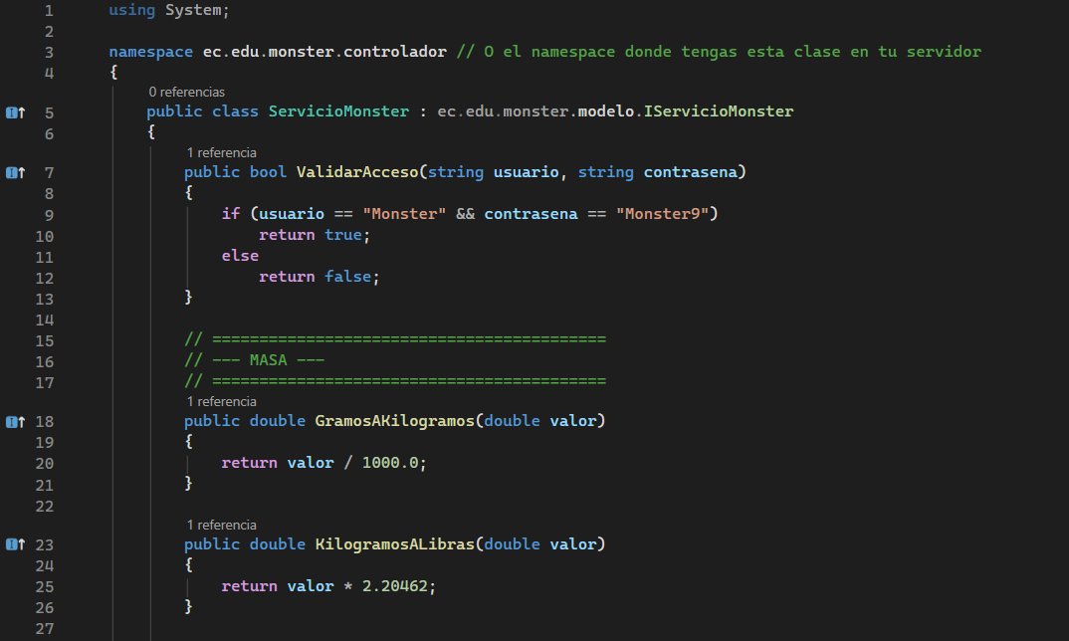
1 OBJETIVOS
2 MARCO TEÓRICO
  2.1 INTRODUCCIÓN A DOTNET
  2.2 DOTNET FRAMEWORK
  2.3 DOTNET CORE
  2.4 MONO Y XAMARIN
  2.5 ENTITY FRAMEWORK CORE
  2.6 C++
  2.7 F#
  2.8 VISUAL BASIC
  2.9 C#
  2.10 JAVA
  2.11 JAVASCRIPT
3 DESARROLLO
  3.1. VIDEO 2: LENGUAJES DE PROGRAMACIÓN DE .NET
  3.2. VIDEO 3: INTEROPERABILIDAD DE LENGUAJES DE .NET
  3.3. VIDEO 4: .NET STANDARD BCL PCL
4 CONCLUSIONES
5 RECOMENDACIONES
6 BIBLIOGRAFÍA
1 OBJETIVOS
2 MARCO TEÓRICO
  2.1 DECLARACIÓN UPDATE
  2.2 DECLARACIÓN SELECT
  2.3 MARCO DE PÁGINA
  2.4 BOOTSTRAP
3 DESARROLLO
  3.1. VIDEO 2: LENGUAJES DE PROGRAMACIÓN DE .NET
  3.2. VIDEO 3: INTEROPERABILIDAD DE LENGUAJES DE .NET
  3.3. VIDEO 4: .NET STANDARD BCL PCL
4 CONCLUSIONES
5 RECOMENDACIONES
6 BIBLIOGRAFÍA
1 OBJETIVOS
2 DESARROLLO
3 EJECUCIÓN
4 CONCLUSIONES
5 RECOMENDACIONES
6 BIBLIOGRAFÍA
Se añade la clase “ServicioMonster.cs” y se codifica para realizar las operaciones sobre los datos de los usuarios de acuerdo al modelo previamente definido con los contratos.
17

Slide 12
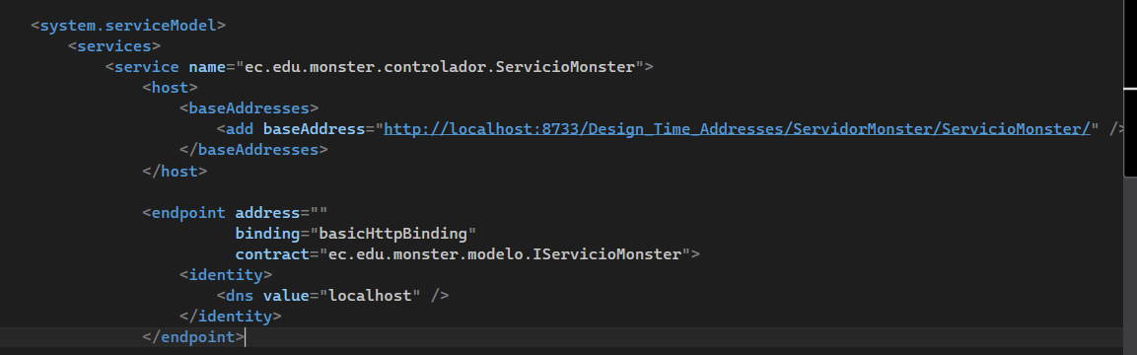
1 OBJETIVOS
2 MARCO TEÓRICO
  2.1 INTRODUCCIÓN A DOTNET
  2.2 DOTNET FRAMEWORK
  2.3 DOTNET CORE
  2.4 MONO Y XAMARIN
  2.5 ENTITY FRAMEWORK CORE
  2.6 C++
  2.7 F#
  2.8 VISUAL BASIC
  2.9 C#
  2.10 JAVA
  2.11 JAVASCRIPT
3 DESARROLLO
  3.1. VIDEO 2: LENGUAJES DE PROGRAMACIÓN DE .NET
  3.2. VIDEO 3: INTEROPERABILIDAD DE LENGUAJES DE .NET
  3.3. VIDEO 4: .NET STANDARD BCL PCL
4 CONCLUSIONES
5 RECOMENDACIONES
6 BIBLIOGRAFÍA
1 OBJETIVOS
2 MARCO TEÓRICO
  2.1 DECLARACIÓN UPDATE
  2.2 DECLARACIÓN SELECT
  2.3 MARCO DE PÁGINA
  2.4 BOOTSTRAP
3 DESARROLLO
  3.1. VIDEO 2: LENGUAJES DE PROGRAMACIÓN DE .NET
  3.2. VIDEO 3: INTEROPERABILIDAD DE LENGUAJES DE .NET
  3.3. VIDEO 4: .NET STANDARD BCL PCL
4 CONCLUSIONES
5 RECOMENDACIONES
6 BIBLIOGRAFÍA
1 OBJETIVOS
2 DESARROLLO
3 EJECUCIÓN
4 CONCLUSIONES
5 RECOMENDACIONES
6 BIBLIOGRAFÍA
Se define el endpoint, el contrato (IServicioMonster) y la dirección base para desplegar y exponer el servicio WCF en el servidor.
17

Slide 13
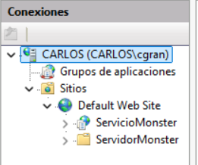
1 OBJETIVOS
2 MARCO TEÓRICO
  2.1 INTRODUCCIÓN A DOTNET
  2.2 DOTNET FRAMEWORK
  2.3 DOTNET CORE
  2.4 MONO Y XAMARIN
  2.5 ENTITY FRAMEWORK CORE
  2.6 C++
  2.7 F#
  2.8 VISUAL BASIC
  2.9 C#
  2.10 JAVA
  2.11 JAVASCRIPT
3 DESARROLLO
  3.1. VIDEO 2: LENGUAJES DE PROGRAMACIÓN DE .NET
  3.2. VIDEO 3: INTEROPERABILIDAD DE LENGUAJES DE .NET
  3.3. VIDEO 4: .NET STANDARD BCL PCL
4 CONCLUSIONES
5 RECOMENDACIONES
6 BIBLIOGRAFÍA
1 OBJETIVOS
2 MARCO TEÓRICO
  2.1 DECLARACIÓN UPDATE
  2.2 DECLARACIÓN SELECT
  2.3 MARCO DE PÁGINA
  2.4 BOOTSTRAP
3 DESARROLLO
  3.1. VIDEO 2: LENGUAJES DE PROGRAMACIÓN DE .NET
  3.2. VIDEO 3: INTEROPERABILIDAD DE LENGUAJES DE .NET
  3.3. VIDEO 4: .NET STANDARD BCL PCL
4 CONCLUSIONES
5 RECOMENDACIONES
6 BIBLIOGRAFÍA
1 OBJETIVOS
2 DESARROLLO
3 EJECUCIÓN
4 CONCLUSIONES
5 RECOMENDACIONES
6 BIBLIOGRAFÍA
SE CONECTA EL SERVIDOR CON EL IIS
17

Slide 14
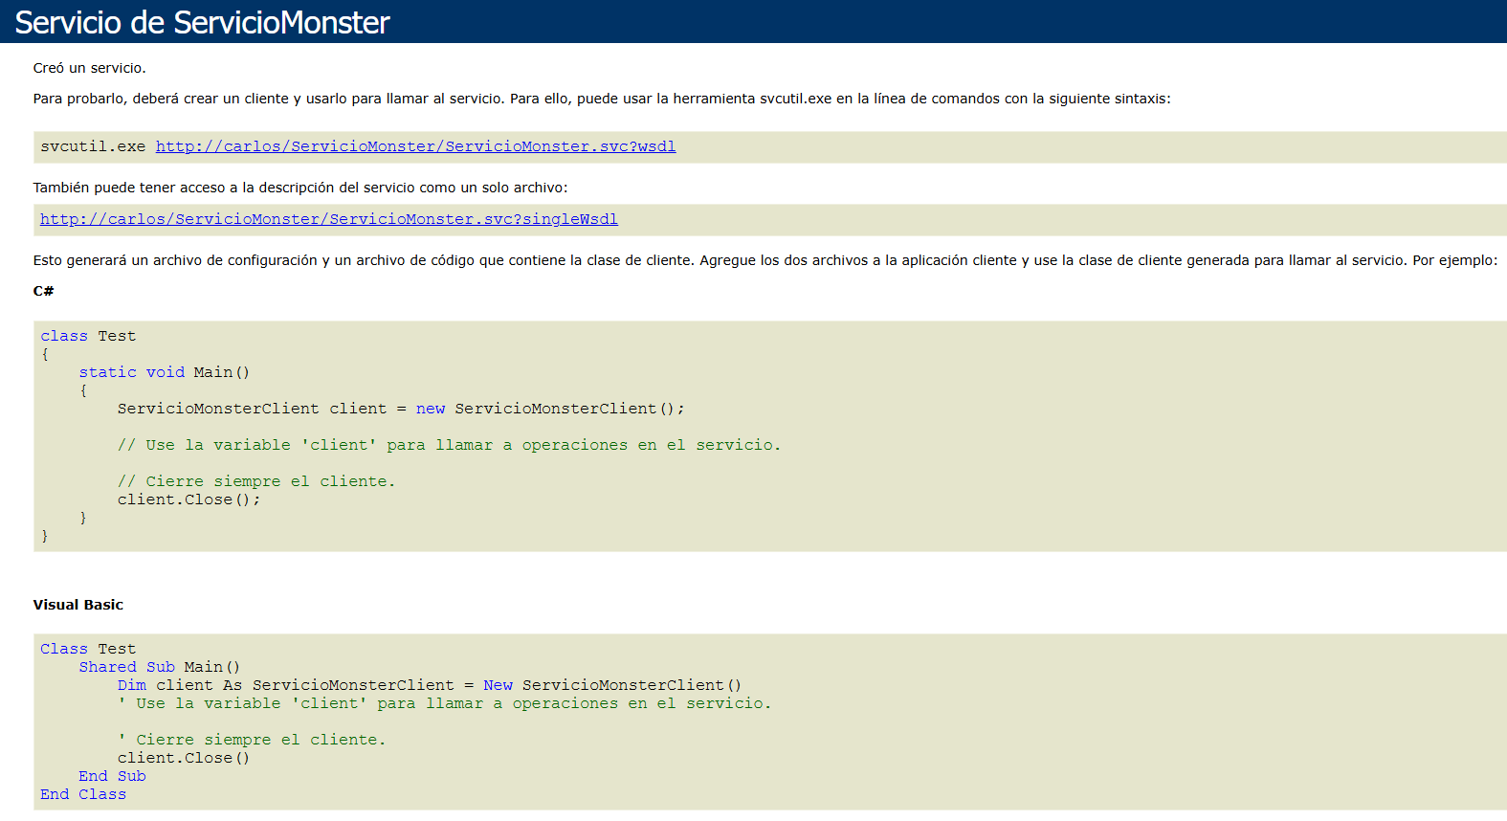
1 OBJETIVOS
2 MARCO TEÓRICO
  2.1 INTRODUCCIÓN A DOTNET
  2.2 DOTNET FRAMEWORK
  2.3 DOTNET CORE
  2.4 MONO Y XAMARIN
  2.5 ENTITY FRAMEWORK CORE
  2.6 C++
  2.7 F#
  2.8 VISUAL BASIC
  2.9 C#
  2.10 JAVA
  2.11 JAVASCRIPT
3 DESARROLLO
  3.1. VIDEO 2: LENGUAJES DE PROGRAMACIÓN DE .NET
  3.2. VIDEO 3: INTEROPERABILIDAD DE LENGUAJES DE .NET
  3.3. VIDEO 4: .NET STANDARD BCL PCL
4 CONCLUSIONES
5 RECOMENDACIONES
6 BIBLIOGRAFÍA
1 OBJETIVOS
2 MARCO TEÓRICO
  2.1 DECLARACIÓN UPDATE
  2.2 DECLARACIÓN SELECT
  2.3 MARCO DE PÁGINA
  2.4 BOOTSTRAP
3 DESARROLLO
  3.1. VIDEO 2: LENGUAJES DE PROGRAMACIÓN DE .NET
  3.2. VIDEO 3: INTEROPERABILIDAD DE LENGUAJES DE .NET
  3.3. VIDEO 4: .NET STANDARD BCL PCL
4 CONCLUSIONES
5 RECOMENDACIONES
6 BIBLIOGRAFÍA
1 OBJETIVOS
2 DESARROLLO
3 EJECUCIÓN
4 CONCLUSIONES
5 RECOMENDACIONES
6 BIBLIOGRAFÍA
PRUEBA DE LAS API
17

Slide 15
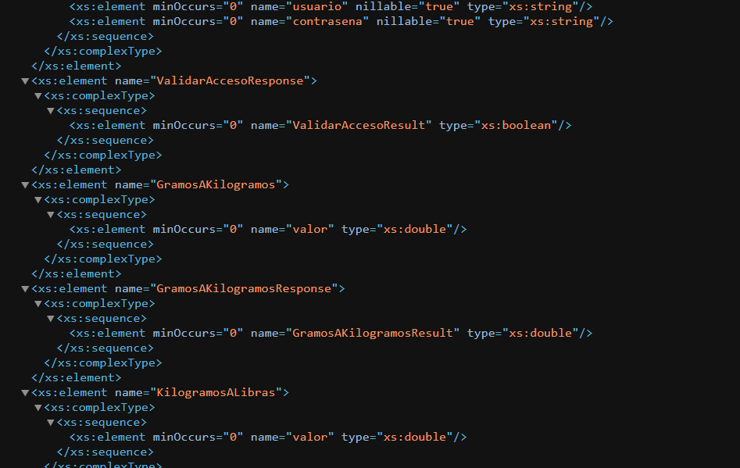
1 OBJETIVOS
2 MARCO TEÓRICO
  2.1 INTRODUCCIÓN A DOTNET
  2.2 DOTNET FRAMEWORK
  2.3 DOTNET CORE
  2.4 MONO Y XAMARIN
  2.5 ENTITY FRAMEWORK CORE
  2.6 C++
  2.7 F#
  2.8 VISUAL BASIC
  2.9 C#
  2.10 JAVA
  2.11 JAVASCRIPT
3 DESARROLLO
  3.1. VIDEO 2: LENGUAJES DE PROGRAMACIÓN DE .NET
  3.2. VIDEO 3: INTEROPERABILIDAD DE LENGUAJES DE .NET
  3.3. VIDEO 4: .NET STANDARD BCL PCL
4 CONCLUSIONES
5 RECOMENDACIONES
6 BIBLIOGRAFÍA
1 OBJETIVOS
2 MARCO TEÓRICO
  2.1 DECLARACIÓN UPDATE
  2.2 DECLARACIÓN SELECT
  2.3 MARCO DE PÁGINA
  2.4 BOOTSTRAP
3 DESARROLLO
  3.1. VIDEO 2: LENGUAJES DE PROGRAMACIÓN DE .NET
  3.2. VIDEO 3: INTEROPERABILIDAD DE LENGUAJES DE .NET
  3.3. VIDEO 4: .NET STANDARD BCL PCL
4 CONCLUSIONES
5 RECOMENDACIONES
6 BIBLIOGRAFÍA
1 OBJETIVOS
2 DESARROLLO
3 EJECUCIÓN
4 CONCLUSIONES
5 RECOMENDACIONES
6 BIBLIOGRAFÍA
Empezamos probando que las rutas del WSDL, funcionen correctamente, por ende, debemos tener un xml que tenga los datos de validación de usuarios y de las conversiones.
17

Slide 16
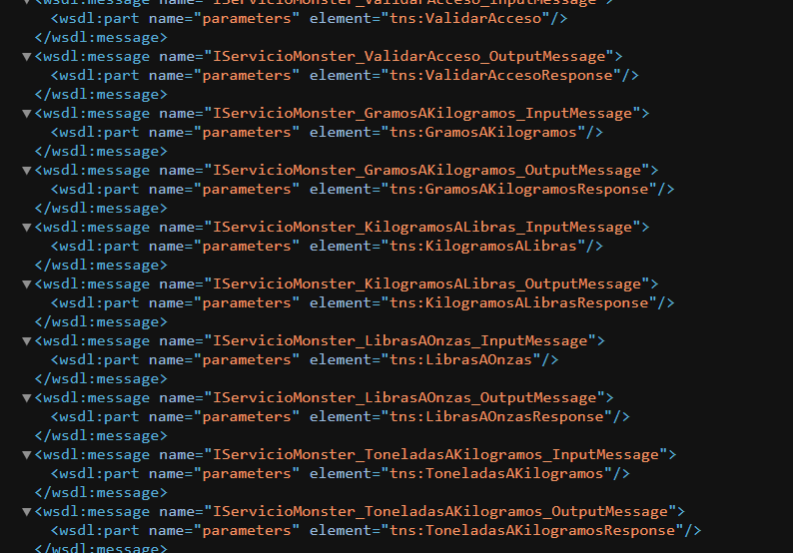
1 OBJETIVOS
2 MARCO TEÓRICO
  2.1 INTRODUCCIÓN A DOTNET
  2.2 DOTNET FRAMEWORK
  2.3 DOTNET CORE
  2.4 MONO Y XAMARIN
  2.5 ENTITY FRAMEWORK CORE
  2.6 C++
  2.7 F#
  2.8 VISUAL BASIC
  2.9 C#
  2.10 JAVA
  2.11 JAVASCRIPT
3 DESARROLLO
  3.1. VIDEO 2: LENGUAJES DE PROGRAMACIÓN DE .NET
  3.2. VIDEO 3: INTEROPERABILIDAD DE LENGUAJES DE .NET
  3.3. VIDEO 4: .NET STANDARD BCL PCL
4 CONCLUSIONES
5 RECOMENDACIONES
6 BIBLIOGRAFÍA
1 OBJETIVOS
2 MARCO TEÓRICO
  2.1 DECLARACIÓN UPDATE
  2.2 DECLARACIÓN SELECT
  2.3 MARCO DE PÁGINA
  2.4 BOOTSTRAP
3 DESARROLLO
  3.1. VIDEO 2: LENGUAJES DE PROGRAMACIÓN DE .NET
  3.2. VIDEO 3: INTEROPERABILIDAD DE LENGUAJES DE .NET
  3.3. VIDEO 4: .NET STANDARD BCL PCL
4 CONCLUSIONES
5 RECOMENDACIONES
6 BIBLIOGRAFÍA
1 OBJETIVOS
2 DESARROLLO
3 EJECUCIÓN
4 CONCLUSIONES
5 RECOMENDACIONES
6 BIBLIOGRAFÍA
17

Slide 17
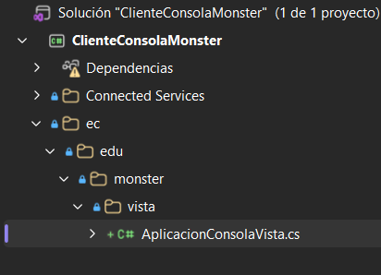
1 OBJETIVOS
2 MARCO TEÓRICO
  2.1 INTRODUCCIÓN A DOTNET
  2.2 DOTNET FRAMEWORK
  2.3 DOTNET CORE
  2.4 MONO Y XAMARIN
  2.5 ENTITY FRAMEWORK CORE
  2.6 C++
  2.7 F#
  2.8 VISUAL BASIC
  2.9 C#
  2.10 JAVA
  2.11 JAVASCRIPT
3 DESARROLLO
  3.1. VIDEO 2: LENGUAJES DE PROGRAMACIÓN DE .NET
  3.2. VIDEO 3: INTEROPERABILIDAD DE LENGUAJES DE .NET
  3.3. VIDEO 4: .NET STANDARD BCL PCL
4 CONCLUSIONES
5 RECOMENDACIONES
6 BIBLIOGRAFÍA
1 OBJETIVOS
2 MARCO TEÓRICO
  2.1 DECLARACIÓN UPDATE
  2.2 DECLARACIÓN SELECT
  2.3 MARCO DE PÁGINA
  2.4 BOOTSTRAP
3 DESARROLLO
  3.1. VIDEO 2: LENGUAJES DE PROGRAMACIÓN DE .NET
  3.2. VIDEO 3: INTEROPERABILIDAD DE LENGUAJES DE .NET
  3.3. VIDEO 4: .NET STANDARD BCL PCL
4 CONCLUSIONES
5 RECOMENDACIONES
6 BIBLIOGRAFÍA
1 OBJETIVOS
2 DESARROLLO
3 EJECUCIÓN
4 CONCLUSIONES
5 RECOMENDACIONES
6 BIBLIOGRAFÍA
CLIENTE CONSOLA
Seleccionamos la plantilla “Aplicación de consola (.NET Framework)” para poder crear el cliente de consola que nos permita consumir el servicio creado.
Se configura la estructura del proyecto para la aplicación de consola de acuerdo al patrón MVC (Modelo – Vista – Controlador).
17

Slide 18
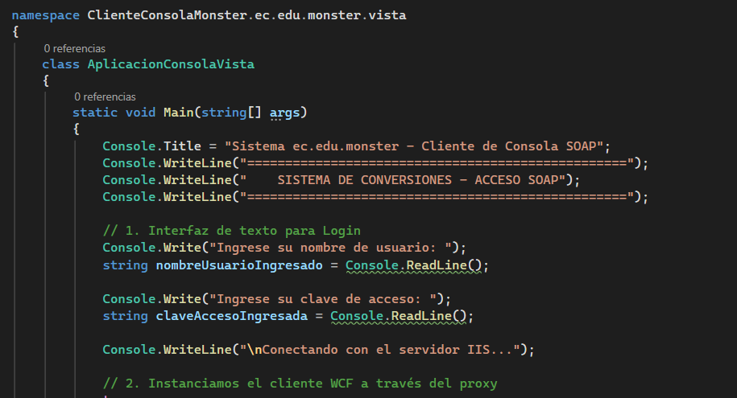
1 OBJETIVOS
2 MARCO TEÓRICO
  2.1 INTRODUCCIÓN A DOTNET
  2.2 DOTNET FRAMEWORK
  2.3 DOTNET CORE
  2.4 MONO Y XAMARIN
  2.5 ENTITY FRAMEWORK CORE
  2.6 C++
  2.7 F#
  2.8 VISUAL BASIC
  2.9 C#
  2.10 JAVA
  2.11 JAVASCRIPT
3 DESARROLLO
  3.1. VIDEO 2: LENGUAJES DE PROGRAMACIÓN DE .NET
  3.2. VIDEO 3: INTEROPERABILIDAD DE LENGUAJES DE .NET
  3.3. VIDEO 4: .NET STANDARD BCL PCL
4 CONCLUSIONES
5 RECOMENDACIONES
6 BIBLIOGRAFÍA
1 OBJETIVOS
2 MARCO TEÓRICO
  2.1 DECLARACIÓN UPDATE
  2.2 DECLARACIÓN SELECT
  2.3 MARCO DE PÁGINA
  2.4 BOOTSTRAP
3 DESARROLLO
  3.1. VIDEO 2: LENGUAJES DE PROGRAMACIÓN DE .NET
  3.2. VIDEO 3: INTEROPERABILIDAD DE LENGUAJES DE .NET
  3.3. VIDEO 4: .NET STANDARD BCL PCL
4 CONCLUSIONES
5 RECOMENDACIONES
6 BIBLIOGRAFÍA
1 OBJETIVOS
2 DESARROLLO
3 EJECUCIÓN
4 CONCLUSIONES
5 RECOMENDACIONES
6 BIBLIOGRAFÍA
Codificación de los modelos Usuario, ServicioSoap y ConversorUnidades para la manipulación de los datos dentro de la aplicación de consola.
Se codifica el modelo para manejar los datos de Usuario.
17

Slide 19
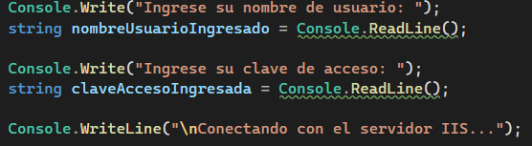
1 OBJETIVOS
2 MARCO TEÓRICO
  2.1 INTRODUCCIÓN A DOTNET
  2.2 DOTNET FRAMEWORK
  2.3 DOTNET CORE
  2.4 MONO Y XAMARIN
  2.5 ENTITY FRAMEWORK CORE
  2.6 C++
  2.7 F#
  2.8 VISUAL BASIC
  2.9 C#
  2.10 JAVA
  2.11 JAVASCRIPT
3 DESARROLLO
  3.1. VIDEO 2: LENGUAJES DE PROGRAMACIÓN DE .NET
  3.2. VIDEO 3: INTEROPERABILIDAD DE LENGUAJES DE .NET
  3.3. VIDEO 4: .NET STANDARD BCL PCL
4 CONCLUSIONES
5 RECOMENDACIONES
6 BIBLIOGRAFÍA
1 OBJETIVOS
2 MARCO TEÓRICO
  2.1 DECLARACIÓN UPDATE
  2.2 DECLARACIÓN SELECT
  2.3 MARCO DE PÁGINA
  2.4 BOOTSTRAP
3 DESARROLLO
  3.1. VIDEO 2: LENGUAJES DE PROGRAMACIÓN DE .NET
  3.2. VIDEO 3: INTEROPERABILIDAD DE LENGUAJES DE .NET
  3.3. VIDEO 4: .NET STANDARD BCL PCL
4 CONCLUSIONES
5 RECOMENDACIONES
6 BIBLIOGRAFÍA
1 OBJETIVOS
2 DESARROLLO
3 EJECUCIÓN
4 CONCLUSIONES
5 RECOMENDACIONES
6 BIBLIOGRAFÍA
Codificación del controlador LoginController para el manejo de la lógica y manipulación de los modelos.
Se codifica el controller para manejar la lógica de Usuario y ConvertirUnidades
17

Slide 20
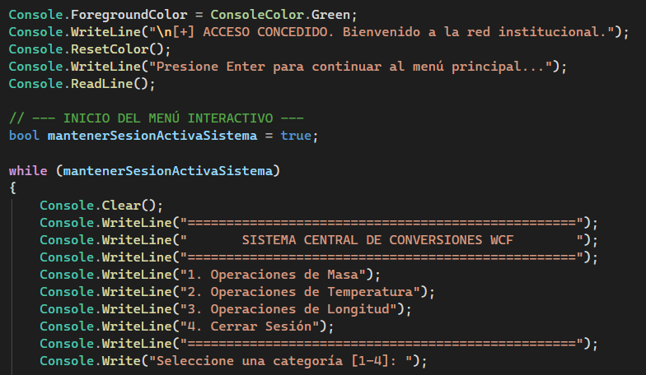
CREACIÓN DE LA VISTA
CLIENTE
1 OBJETIVOS
2 MARCO TEÓRICO
  2.1 INTRODUCCIÓN A DOTNET
  2.2 DOTNET FRAMEWORK
  2.3 DOTNET CORE
  2.4 MONO Y XAMARIN
  2.5 ENTITY FRAMEWORK CORE
  2.6 C++
  2.7 F#
  2.8 VISUAL BASIC
  2.9 C#
  2.10 JAVA
  2.11 JAVASCRIPT
3 DESARROLLO
  3.1. VIDEO 2: LENGUAJES DE PROGRAMACIÓN DE .NET
  3.2. VIDEO 3: INTEROPERABILIDAD DE LENGUAJES DE .NET
  3.3. VIDEO 4: .NET STANDARD BCL PCL
4 CONCLUSIONES
5 RECOMENDACIONES
6 BIBLIOGRAFÍA
1 OBJETIVOS
2 MARCO TEÓRICO
  2.1 DECLARACIÓN UPDATE
  2.2 DECLARACIÓN SELECT
  2.3 MARCO DE PÁGINA
  2.4 BOOTSTRAP
3 DESARROLLO
  3.1. VIDEO 2: LENGUAJES DE PROGRAMACIÓN DE .NET
  3.2. VIDEO 3: INTEROPERABILIDAD DE LENGUAJES DE .NET
  3.3. VIDEO 4: .NET STANDARD BCL PCL
4 CONCLUSIONES
5 RECOMENDACIONES
6 BIBLIOGRAFÍA
1 OBJETIVOS
2 DESARROLLO
3 EJECUCIÓN
4 CONCLUSIONES
5 RECOMENDACIONES
6 BIBLIOGRAFÍA
Finalmente, se codifican las vistas para que el usuario pueda observar e interactuar con el aplicativo de acuerdo a los requisitos definidos.
Se codifica la vista para interactuar con las operaciones de Usuario
17

Slide 21
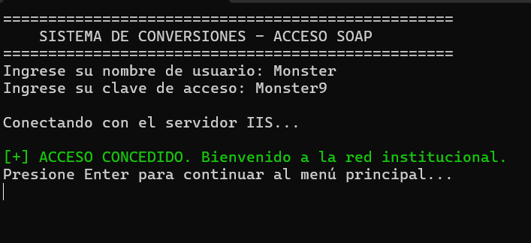
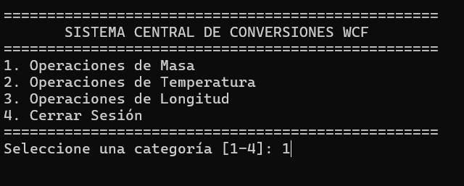
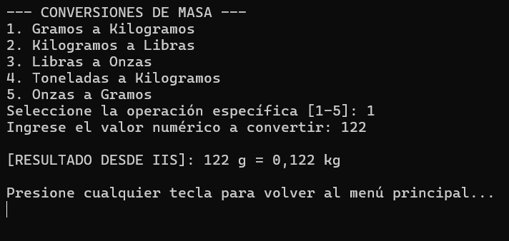
1 OBJETIVOS
2 MARCO TEÓRICO
  2.1 INTRODUCCIÓN A DOTNET
  2.2 DOTNET FRAMEWORK
  2.3 DOTNET CORE
  2.4 MONO Y XAMARIN
  2.5 ENTITY FRAMEWORK CORE
  2.6 C++
  2.7 F#
  2.8 VISUAL BASIC
  2.9 C#
  2.10 JAVA
  2.11 JAVASCRIPT
3 DESARROLLO
  3.1. VIDEO 2: LENGUAJES DE PROGRAMACIÓN DE .NET
  3.2. VIDEO 3: INTEROPERABILIDAD DE LENGUAJES DE .NET
  3.3. VIDEO 4: .NET STANDARD BCL PCL
4 CONCLUSIONES
5 RECOMENDACIONES
6 BIBLIOGRAFÍA
1 OBJETIVOS
2 MARCO TEÓRICO
  2.1 DECLARACIÓN UPDATE
  2.2 DECLARACIÓN SELECT
  2.3 MARCO DE PÁGINA
  2.4 BOOTSTRAP
3 DESARROLLO
  3.1. VIDEO 2: LENGUAJES DE PROGRAMACIÓN DE .NET
  3.2. VIDEO 3: INTEROPERABILIDAD DE LENGUAJES DE .NET
  3.3. VIDEO 4: .NET STANDARD BCL PCL
4 CONCLUSIONES
5 RECOMENDACIONES
6 BIBLIOGRAFÍA
1 OBJETIVOS
2 DESARROLLO
3 EJECUCIÓN
4 CONCLUSIONES
5 RECOMENDACIONES
6 BIBLIOGRAFÍA
EJECUCIÓN Y PRUEBAS DEL CLIENTE DE CONSOLA
17

Slide 22
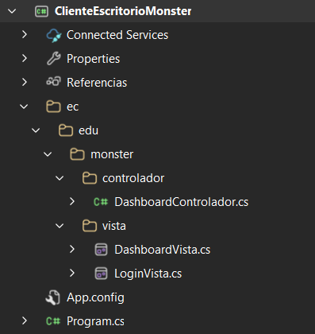
1 OBJETIVOS
2 MARCO TEÓRICO
  2.1 INTRODUCCIÓN A DOTNET
  2.2 DOTNET FRAMEWORK
  2.3 DOTNET CORE
  2.4 MONO Y XAMARIN
  2.5 ENTITY FRAMEWORK CORE
  2.6 C++
  2.7 F#
  2.8 VISUAL BASIC
  2.9 C#
  2.10 JAVA
  2.11 JAVASCRIPT
3 DESARROLLO
  3.1. VIDEO 2: LENGUAJES DE PROGRAMACIÓN DE .NET
  3.2. VIDEO 3: INTEROPERABILIDAD DE LENGUAJES DE .NET
  3.3. VIDEO 4: .NET STANDARD BCL PCL
4 CONCLUSIONES
5 RECOMENDACIONES
6 BIBLIOGRAFÍA
1 OBJETIVOS
2 MARCO TEÓRICO
  2.1 DECLARACIÓN UPDATE
  2.2 DECLARACIÓN SELECT
  2.3 MARCO DE PÁGINA
  2.4 BOOTSTRAP
3 DESARROLLO
  3.1. VIDEO 2: LENGUAJES DE PROGRAMACIÓN DE .NET
  3.2. VIDEO 3: INTEROPERABILIDAD DE LENGUAJES DE .NET
  3.3. VIDEO 4: .NET STANDARD BCL PCL
4 CONCLUSIONES
5 RECOMENDACIONES
6 BIBLIOGRAFÍA
1 OBJETIVOS
2 DESARROLLO
3 EJECUCIÓN
4 CONCLUSIONES
5 RECOMENDACIONES
6 BIBLIOGRAFÍA
CLIENTE ESCRITORIO
Seleccionamos la plantilla “Aplicación de Windows Forms (.NET Framework)” para poder crear el cliente de consola que nos permita consumir el servicio creado.
Se configura la estructura del proyecto para la aplicación de escritorio de acuerdo al patrón MVC (Modelo – Vista – Controlador).
17

Slide 23
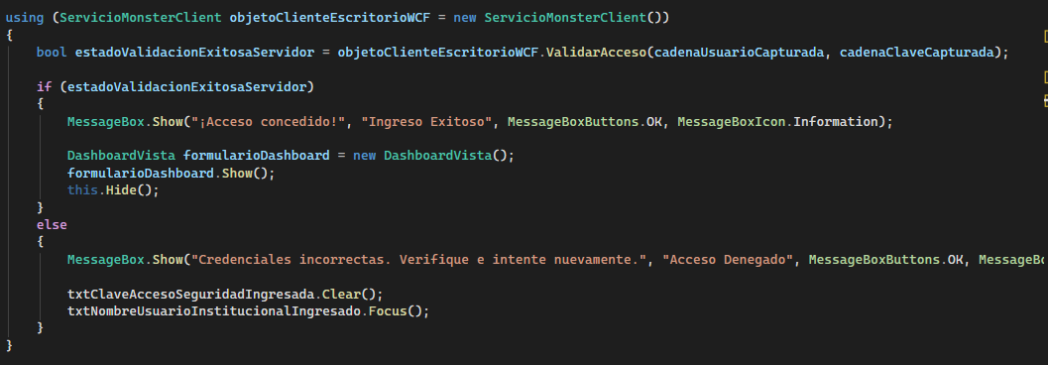
1 OBJETIVOS
2 MARCO TEÓRICO
  2.1 INTRODUCCIÓN A DOTNET
  2.2 DOTNET FRAMEWORK
  2.3 DOTNET CORE
  2.4 MONO Y XAMARIN
  2.5 ENTITY FRAMEWORK CORE
  2.6 C++
  2.7 F#
  2.8 VISUAL BASIC
  2.9 C#
  2.10 JAVA
  2.11 JAVASCRIPT
3 DESARROLLO
  3.1. VIDEO 2: LENGUAJES DE PROGRAMACIÓN DE .NET
  3.2. VIDEO 3: INTEROPERABILIDAD DE LENGUAJES DE .NET
  3.3. VIDEO 4: .NET STANDARD BCL PCL
4 CONCLUSIONES
5 RECOMENDACIONES
6 BIBLIOGRAFÍA
1 OBJETIVOS
2 MARCO TEÓRICO
  2.1 DECLARACIÓN UPDATE
  2.2 DECLARACIÓN SELECT
  2.3 MARCO DE PÁGINA
  2.4 BOOTSTRAP
3 DESARROLLO
  3.1. VIDEO 2: LENGUAJES DE PROGRAMACIÓN DE .NET
  3.2. VIDEO 3: INTEROPERABILIDAD DE LENGUAJES DE .NET
  3.3. VIDEO 4: .NET STANDARD BCL PCL
4 CONCLUSIONES
5 RECOMENDACIONES
6 BIBLIOGRAFÍA
1 OBJETIVOS
2 DESARROLLO
3 EJECUCIÓN
4 CONCLUSIONES
5 RECOMENDACIONES
6 BIBLIOGRAFÍA
1 OBJETIVOS
2 MARCO TEÓRICO
  2.1 INTRODUCCIÓN A DOTNET
  2.2 DOTNET FRAMEWORK
  2.3 DOTNET CORE
  2.4 MONO Y XAMARIN
  2.5 ENTITY FRAMEWORK CORE
  2.6 C++
  2.7 F#
  2.8 VISUAL BASIC
  2.9 C#
  2.10 JAVA
  2.11 JAVASCRIPT
3 DESARROLLO
  3.1. VIDEO 2: LENGUAJES DE PROGRAMACIÓN DE .NET
  3.2. VIDEO 3: INTEROPERABILIDAD DE LENGUAJES DE .NET
  3.3. VIDEO 4: .NET STANDARD BCL PCL
4 CONCLUSIONES
5 RECOMENDACIONES
6 BIBLIOGRAFÍA
1 OBJETIVOS
2 MARCO TEÓRICO
  2.1 DECLARACIÓN UPDATE
  2.2 DECLARACIÓN SELECT
  2.3 MARCO DE PÁGINA
  2.4 BOOTSTRAP
3 DESARROLLO
  3.1. VIDEO 2: LENGUAJES DE PROGRAMACIÓN DE .NET
  3.2. VIDEO 3: INTEROPERABILIDAD DE LENGUAJES DE .NET
  3.3. VIDEO 4: .NET STANDARD BCL PCL
4 CONCLUSIONES
5 RECOMENDACIONES
6 BIBLIOGRAFÍA
1 OBJETIVOS
2 DESARROLLO
3 EJECUCIÓN
4 CONCLUSIONES
5 RECOMENDACIONES
6 BIBLIOGRAFÍA
Codificación de los modelos Usuario, Servicio Soap y ConversorUnidades para la manipulación de los datos dentro de la aplicación de consola.
Se codifica el modelo para manejar los datos de Usuario.
17
17

Slide 24
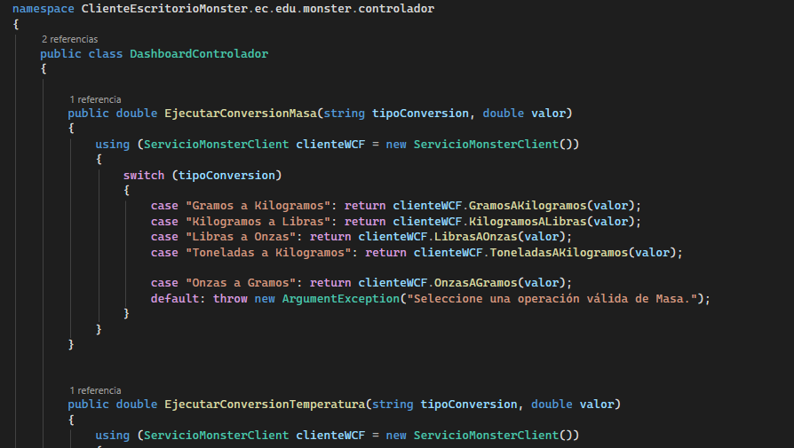
1 OBJETIVOS
2 MARCO TEÓRICO
  2.1 INTRODUCCIÓN A DOTNET
  2.2 DOTNET FRAMEWORK
  2.3 DOTNET CORE
  2.4 MONO Y XAMARIN
  2.5 ENTITY FRAMEWORK CORE
  2.6 C++
  2.7 F#
  2.8 VISUAL BASIC
  2.9 C#
  2.10 JAVA
  2.11 JAVASCRIPT
3 DESARROLLO
  3.1. VIDEO 2: LENGUAJES DE PROGRAMACIÓN DE .NET
  3.2. VIDEO 3: INTEROPERABILIDAD DE LENGUAJES DE .NET
  3.3. VIDEO 4: .NET STANDARD BCL PCL
4 CONCLUSIONES
5 RECOMENDACIONES
6 BIBLIOGRAFÍA
1 OBJETIVOS
2 MARCO TEÓRICO
  2.1 DECLARACIÓN UPDATE
  2.2 DECLARACIÓN SELECT
  2.3 MARCO DE PÁGINA
  2.4 BOOTSTRAP
3 DESARROLLO
  3.1. VIDEO 2: LENGUAJES DE PROGRAMACIÓN DE .NET
  3.2. VIDEO 3: INTEROPERABILIDAD DE LENGUAJES DE .NET
  3.3. VIDEO 4: .NET STANDARD BCL PCL
4 CONCLUSIONES
5 RECOMENDACIONES
6 BIBLIOGRAFÍA
1 OBJETIVOS
2 DESARROLLO
3 EJECUCIÓN
4 CONCLUSIONES
5 RECOMENDACIONES
6 BIBLIOGRAFÍA
Codificación del controlador DashboardControlador para el manejo de la lógica y manipulación de los modelos.
Se codifica el controlador para manejar la lógica de Usuario y Convertir las unidades
17

Slide 25
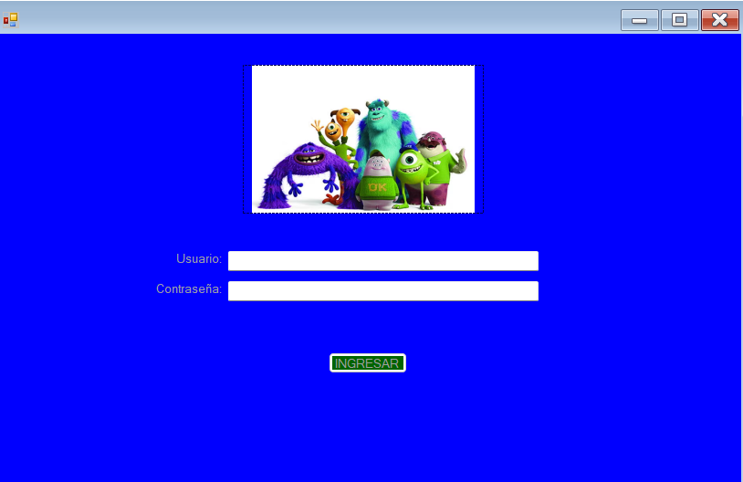
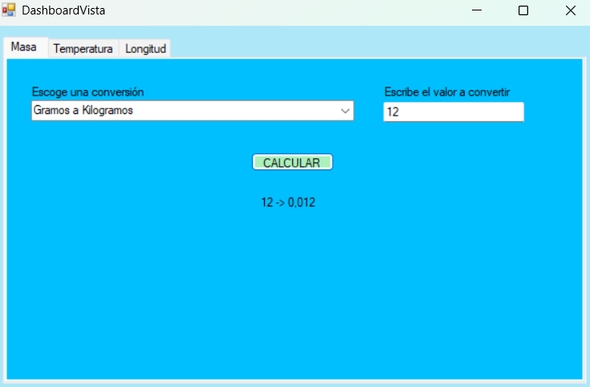
1 OBJETIVOS
2 MARCO TEÓRICO
  2.1 INTRODUCCIÓN A DOTNET
  2.2 DOTNET FRAMEWORK
  2.3 DOTNET CORE
  2.4 MONO Y XAMARIN
  2.5 ENTITY FRAMEWORK CORE
  2.6 C++
  2.7 F#
  2.8 VISUAL BASIC
  2.9 C#
  2.10 JAVA
  2.11 JAVASCRIPT
3 DESARROLLO
  3.1. VIDEO 2: LENGUAJES DE PROGRAMACIÓN DE .NET
  3.2. VIDEO 3: INTEROPERABILIDAD DE LENGUAJES DE .NET
  3.3. VIDEO 4: .NET STANDARD BCL PCL
4 CONCLUSIONES
5 RECOMENDACIONES
6 BIBLIOGRAFÍA
1 OBJETIVOS
2 MARCO TEÓRICO
  2.1 DECLARACIÓN UPDATE
  2.2 DECLARACIÓN SELECT
  2.3 MARCO DE PÁGINA
  2.4 BOOTSTRAP
3 DESARROLLO
  3.1. VIDEO 2: LENGUAJES DE PROGRAMACIÓN DE .NET
  3.2. VIDEO 3: INTEROPERABILIDAD DE LENGUAJES DE .NET
  3.3. VIDEO 4: .NET STANDARD BCL PCL
4 CONCLUSIONES
5 RECOMENDACIONES
6 BIBLIOGRAFÍA
1 OBJETIVOS
2 DESARROLLO
3 EJECUCIÓN
4 CONCLUSIONES
5 RECOMENDACIONES
6 BIBLIOGRAFÍA
EJECUCIÓN Y PRUEBAS DEL CLIENTE DE ESCRITORIO
17

Slide 26
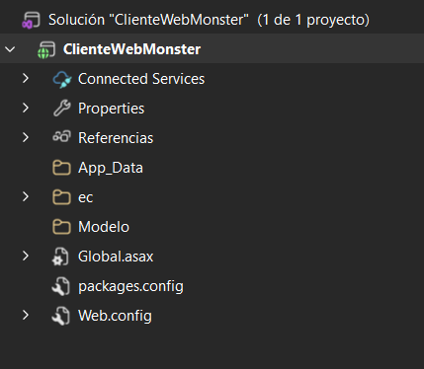
CREACIÓN DEL PROYECTO CLIENTE – WEB
1 OBJETIVOS
2 MARCO TEÓRICO
  2.1 INTRODUCCIÓN A DOTNET
  2.2 DOTNET FRAMEWORK
  2.3 DOTNET CORE
  2.4 MONO Y XAMARIN
  2.5 ENTITY FRAMEWORK CORE
  2.6 C++
  2.7 F#
  2.8 VISUAL BASIC
  2.9 C#
  2.10 JAVA
  2.11 JAVASCRIPT
3 DESARROLLO
  3.1. VIDEO 2: LENGUAJES DE PROGRAMACIÓN DE .NET
  3.2. VIDEO 3: INTEROPERABILIDAD DE LENGUAJES DE .NET
  3.3. VIDEO 4: .NET STANDARD BCL PCL
4 CONCLUSIONES
5 RECOMENDACIONES
6 BIBLIOGRAFÍA
1 OBJETIVOS
2 MARCO TEÓRICO
  2.1 DECLARACIÓN UPDATE
  2.2 DECLARACIÓN SELECT
  2.3 MARCO DE PÁGINA
  2.4 BOOTSTRAP
3 DESARROLLO
  3.1. VIDEO 2: LENGUAJES DE PROGRAMACIÓN DE .NET
  3.2. VIDEO 3: INTEROPERABILIDAD DE LENGUAJES DE .NET
  3.3. VIDEO 4: .NET STANDARD BCL PCL
4 CONCLUSIONES
5 RECOMENDACIONES
6 BIBLIOGRAFÍA
1 OBJETIVOS
2 DESARROLLO
3 EJECUCIÓN
4 CONCLUSIONES
5 RECOMENDACIONES
6 BIBLIOGRAFÍA
Creamos un proyecto en Visual Studio con DOTNET (.Net Framework) y con el patrón MVC.
17

Slide 27
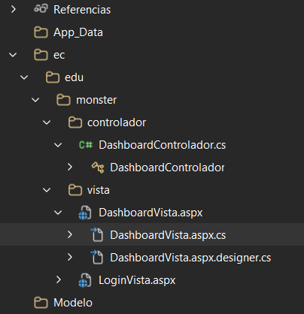
1 OBJETIVOS
2 MARCO TEÓRICO
  2.1 INTRODUCCIÓN A DOTNET
  2.2 DOTNET FRAMEWORK
  2.3 DOTNET CORE
  2.4 MONO Y XAMARIN
  2.5 ENTITY FRAMEWORK CORE
  2.6 C++
  2.7 F#
  2.8 VISUAL BASIC
  2.9 C#
  2.10 JAVA
  2.11 JAVASCRIPT
3 DESARROLLO
  3.1. VIDEO 2: LENGUAJES DE PROGRAMACIÓN DE .NET
  3.2. VIDEO 3: INTEROPERABILIDAD DE LENGUAJES DE .NET
  3.3. VIDEO 4: .NET STANDARD BCL PCL
4 CONCLUSIONES
5 RECOMENDACIONES
6 BIBLIOGRAFÍA
1 OBJETIVOS
2 MARCO TEÓRICO
  2.1 DECLARACIÓN UPDATE
  2.2 DECLARACIÓN SELECT
  2.3 MARCO DE PÁGINA
  2.4 BOOTSTRAP
3 DESARROLLO
  3.1. VIDEO 2: LENGUAJES DE PROGRAMACIÓN DE .NET
  3.2. VIDEO 3: INTEROPERABILIDAD DE LENGUAJES DE .NET
  3.3. VIDEO 4: .NET STANDARD BCL PCL
4 CONCLUSIONES
5 RECOMENDACIONES
6 BIBLIOGRAFÍA
1 OBJETIVOS
2 DESARROLLO
3 EJECUCIÓN
4 CONCLUSIONES
5 RECOMENDACIONES
6 BIBLIOGRAFÍA
Realizamos la estructura MVC ya realizada ahora se deberá crear las clases en su carpeta correspondiente.
Se codifica el modelo para manejar los datos de User.
17

Slide 28
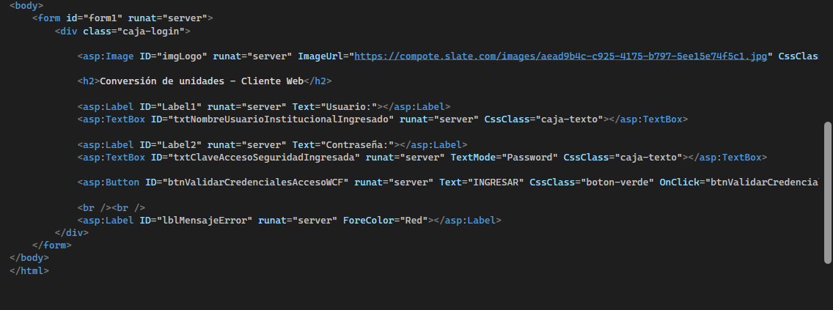
1 OBJETIVOS
2 MARCO TEÓRICO
  2.1 INTRODUCCIÓN A DOTNET
  2.2 DOTNET FRAMEWORK
  2.3 DOTNET CORE
  2.4 MONO Y XAMARIN
  2.5 ENTITY FRAMEWORK CORE
  2.6 C++
  2.7 F#
  2.8 VISUAL BASIC
  2.9 C#
  2.10 JAVA
  2.11 JAVASCRIPT
3 DESARROLLO
  3.1. VIDEO 2: LENGUAJES DE PROGRAMACIÓN DE .NET
  3.2. VIDEO 3: INTEROPERABILIDAD DE LENGUAJES DE .NET
  3.3. VIDEO 4: .NET STANDARD BCL PCL
4 CONCLUSIONES
5 RECOMENDACIONES
6 BIBLIOGRAFÍA
1 OBJETIVOS
2 MARCO TEÓRICO
  2.1 DECLARACIÓN UPDATE
  2.2 DECLARACIÓN SELECT
  2.3 MARCO DE PÁGINA
  2.4 BOOTSTRAP
3 DESARROLLO
  3.1. VIDEO 2: LENGUAJES DE PROGRAMACIÓN DE .NET
  3.2. VIDEO 3: INTEROPERABILIDAD DE LENGUAJES DE .NET
  3.3. VIDEO 4: .NET STANDARD BCL PCL
4 CONCLUSIONES
5 RECOMENDACIONES
6 BIBLIOGRAFÍA
1 OBJETIVOS
2 DESARROLLO
3 EJECUCIÓN
4 CONCLUSIONES
5 RECOMENDACIONES
6 BIBLIOGRAFÍA
Se manda la vista de lo que verá el cliente que se usará con la extensión .aspx
17

Slide 29
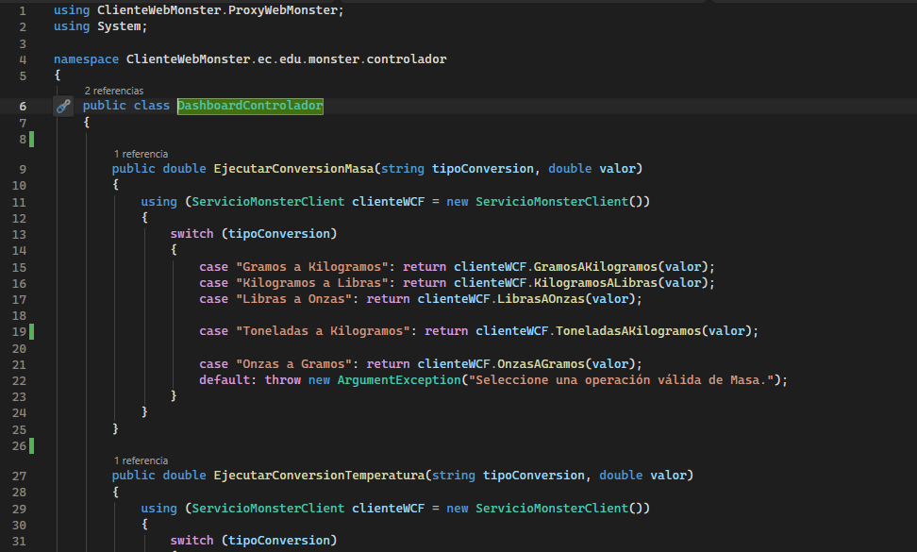
1 OBJETIVOS
2 MARCO TEÓRICO
  2.1 INTRODUCCIÓN A DOTNET
  2.2 DOTNET FRAMEWORK
  2.3 DOTNET CORE
  2.4 MONO Y XAMARIN
  2.5 ENTITY FRAMEWORK CORE
  2.6 C++
  2.7 F#
  2.8 VISUAL BASIC
  2.9 C#
  2.10 JAVA
  2.11 JAVASCRIPT
3 DESARROLLO
  3.1. VIDEO 2: LENGUAJES DE PROGRAMACIÓN DE .NET
  3.2. VIDEO 3: INTEROPERABILIDAD DE LENGUAJES DE .NET
  3.3. VIDEO 4: .NET STANDARD BCL PCL
4 CONCLUSIONES
5 RECOMENDACIONES
6 BIBLIOGRAFÍA
1 OBJETIVOS
2 MARCO TEÓRICO
  2.1 DECLARACIÓN UPDATE
  2.2 DECLARACIÓN SELECT
  2.3 MARCO DE PÁGINA
  2.4 BOOTSTRAP
3 DESARROLLO
  3.1. VIDEO 2: LENGUAJES DE PROGRAMACIÓN DE .NET
  3.2. VIDEO 3: INTEROPERABILIDAD DE LENGUAJES DE .NET
  3.3. VIDEO 4: .NET STANDARD BCL PCL
4 CONCLUSIONES
5 RECOMENDACIONES
6 BIBLIOGRAFÍA
1 OBJETIVOS
2 DESARROLLO
3 EJECUCIÓN
4 CONCLUSIONES
5 RECOMENDACIONES
6 BIBLIOGRAFÍA
Se codifica el controller para manejar la lógica del proyecto
17

Slide 30
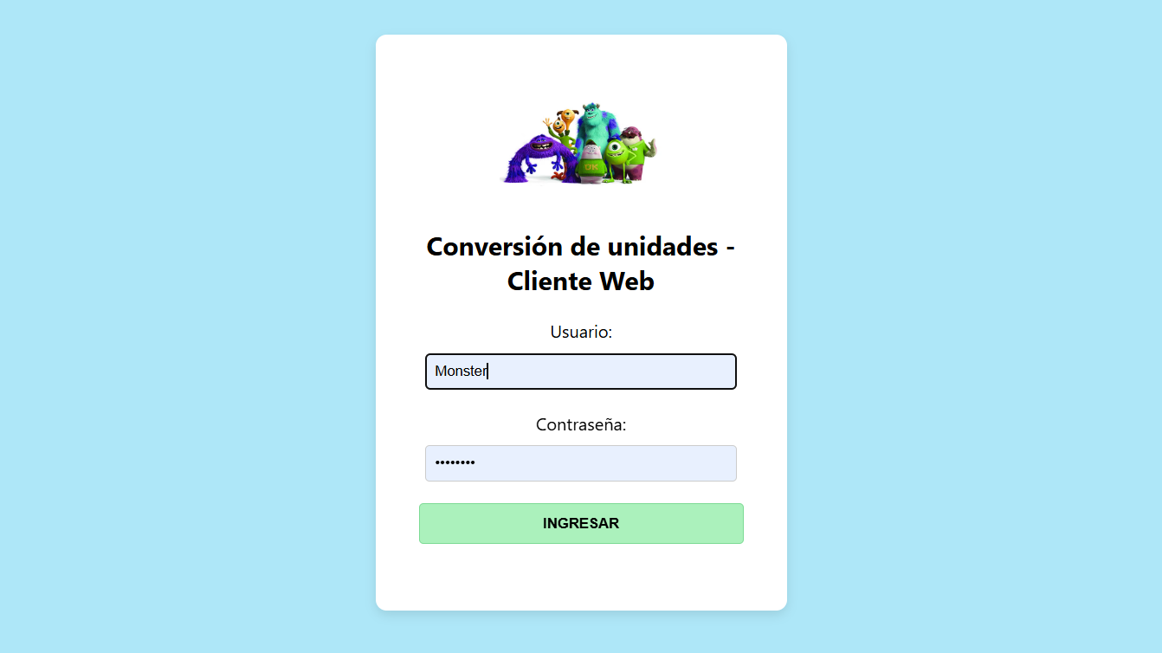
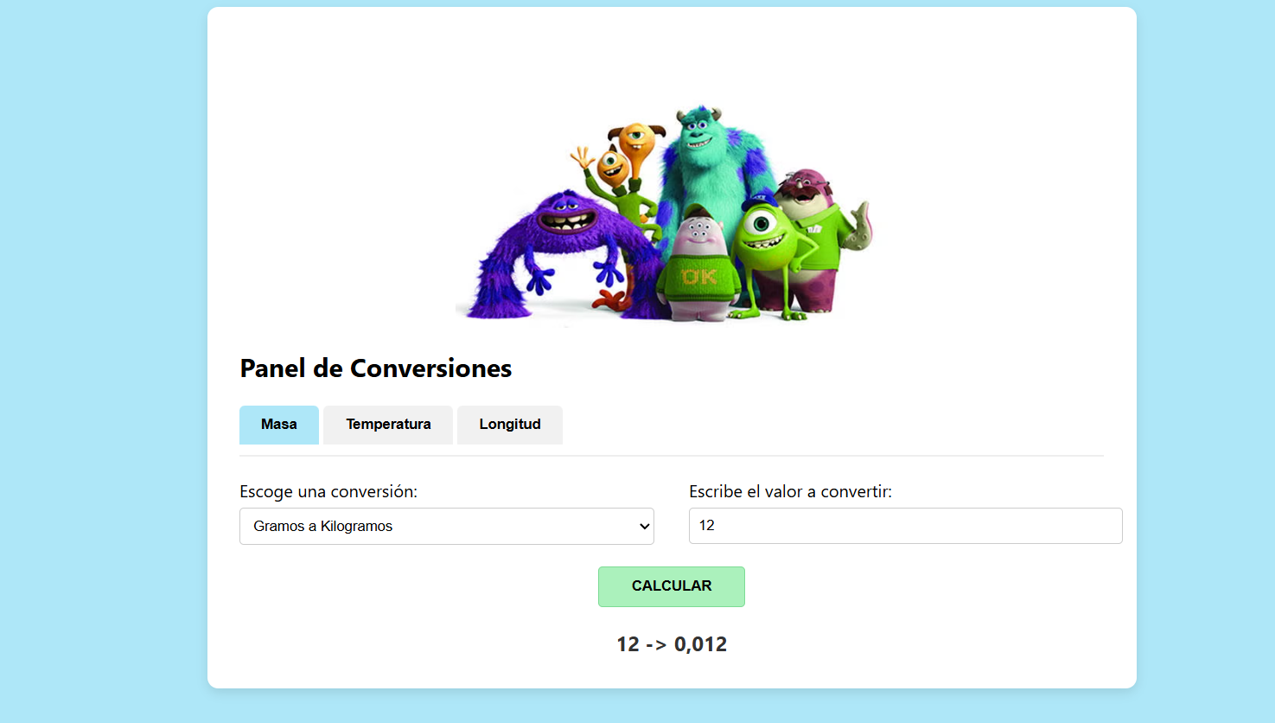
3 EJECUCIÓN
1 OBJETIVOS
2 MARCO TEÓRICO
  2.1 INTRODUCCIÓN A DOTNET
  2.2 DOTNET FRAMEWORK
  2.3 DOTNET CORE
  2.4 MONO Y XAMARIN
  2.5 ENTITY FRAMEWORK CORE
  2.6 C++
  2.7 F#
  2.8 VISUAL BASIC
  2.9 C#
  2.10 JAVA
  2.11 JAVASCRIPT
3 DESARROLLO
  3.1. VIDEO 2: LENGUAJES DE PROGRAMACIÓN DE .NET
  3.2. VIDEO 3: INTEROPERABILIDAD DE LENGUAJES DE .NET
  3.3. VIDEO 4: .NET STANDARD BCL PCL
4 CONCLUSIONES
5 RECOMENDACIONES
6 BIBLIOGRAFÍA
1 OBJETIVOS
2 MARCO TEÓRICO
  2.1 DECLARACIÓN UPDATE
  2.2 DECLARACIÓN SELECT
  2.3 MARCO DE PÁGINA
  2.4 BOOTSTRAP
3 DESARROLLO
  3.1. VIDEO 2: LENGUAJES DE PROGRAMACIÓN DE .NET
  3.2. VIDEO 3: INTEROPERABILIDAD DE LENGUAJES DE .NET
  3.3. VIDEO 4: .NET STANDARD BCL PCL
4 CONCLUSIONES
5 RECOMENDACIONES
6 BIBLIOGRAFÍA
1 OBJETIVOS
2 DESARROLLO
3 EJECUCIÓN
4 CONCLUSIONES
5 RECOMENDACIONES
6 BIBLIOGRAFÍA
Ejecutamos la aplicación web, la cuál nos mandará al inicio de sesión, y después a la conversión de unidades
17

Slide 31
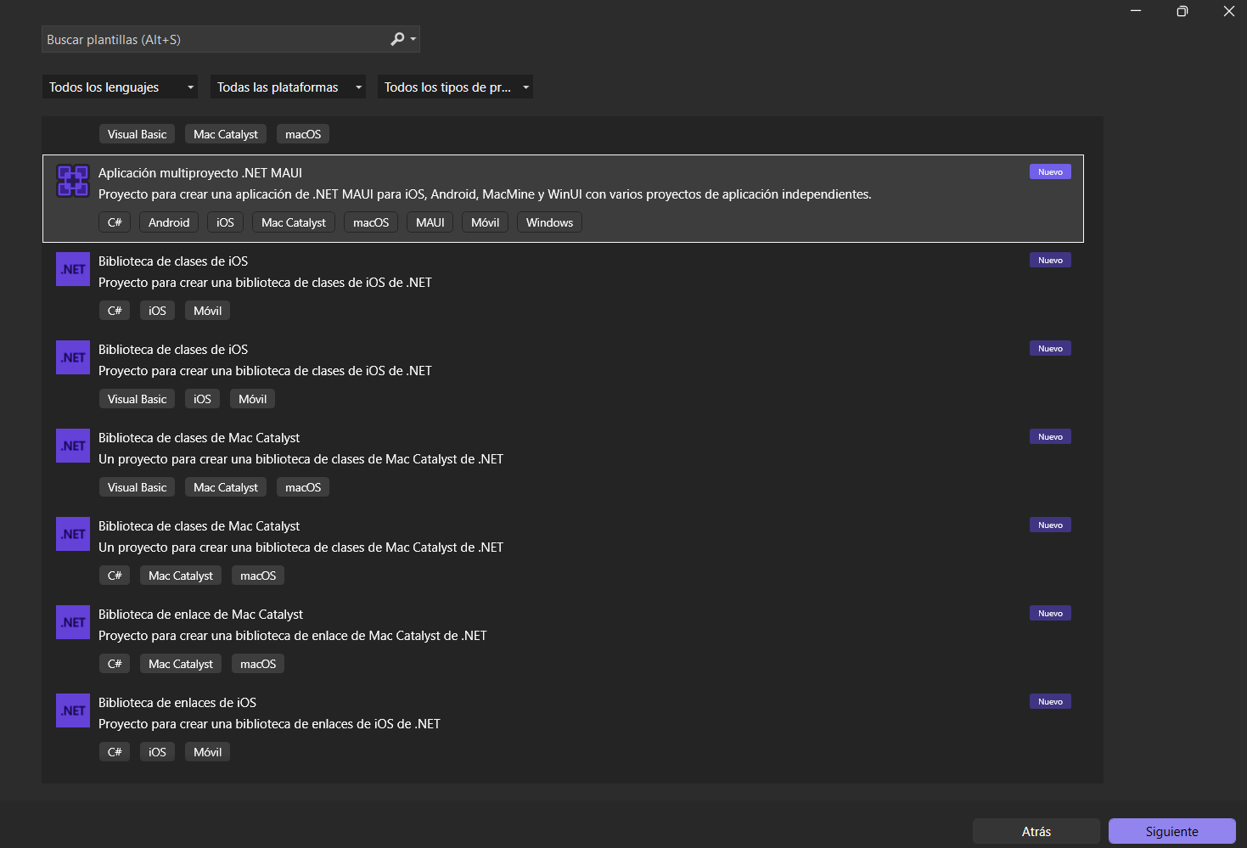
CREACIÓN DEL PROYECTO CLIENTE – MOVIL
1 OBJETIVOS
2 MARCO TEÓRICO
  2.1 INTRODUCCIÓN A DOTNET
  2.2 DOTNET FRAMEWORK
  2.3 DOTNET CORE
  2.4 MONO Y XAMARIN
  2.5 ENTITY FRAMEWORK CORE
  2.6 C++
  2.7 F#
  2.8 VISUAL BASIC
  2.9 C#
  2.10 JAVA
  2.11 JAVASCRIPT
3 DESARROLLO
  3.1. VIDEO 2: LENGUAJES DE PROGRAMACIÓN DE .NET
  3.2. VIDEO 3: INTEROPERABILIDAD DE LENGUAJES DE .NET
  3.3. VIDEO 4: .NET STANDARD BCL PCL
4 CONCLUSIONES
5 RECOMENDACIONES
6 BIBLIOGRAFÍA
1 OBJETIVOS
2 MARCO TEÓRICO
  2.1 DECLARACIÓN UPDATE
  2.2 DECLARACIÓN SELECT
  2.3 MARCO DE PÁGINA
  2.4 BOOTSTRAP
3 DESARROLLO
  3.1. VIDEO 2: LENGUAJES DE PROGRAMACIÓN DE .NET
  3.2. VIDEO 3: INTEROPERABILIDAD DE LENGUAJES DE .NET
  3.3. VIDEO 4: .NET STANDARD BCL PCL
4 CONCLUSIONES
5 RECOMENDACIONES
6 BIBLIOGRAFÍA
1 OBJETIVOS
2 DESARROLLO
3 EJECUCIÓN
4 CONCLUSIONES
5 RECOMENDACIONES
6 BIBLIOGRAFÍA
Creamos un proyecto con el framework MAUI de .NET
17

Slide 32
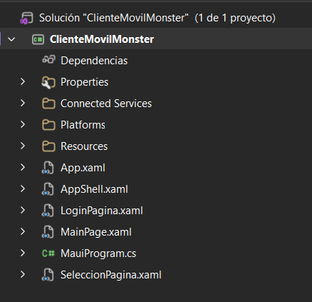
1 OBJETIVOS
2 MARCO TEÓRICO
  2.1 INTRODUCCIÓN A DOTNET
  2.2 DOTNET FRAMEWORK
  2.3 DOTNET CORE
  2.4 MONO Y XAMARIN
  2.5 ENTITY FRAMEWORK CORE
  2.6 C++
  2.7 F#
  2.8 VISUAL BASIC
  2.9 C#
  2.10 JAVA
  2.11 JAVASCRIPT
3 DESARROLLO
  3.1. VIDEO 2: LENGUAJES DE PROGRAMACIÓN DE .NET
  3.2. VIDEO 3: INTEROPERABILIDAD DE LENGUAJES DE .NET
  3.3. VIDEO 4: .NET STANDARD BCL PCL
4 CONCLUSIONES
5 RECOMENDACIONES
6 BIBLIOGRAFÍA
1 OBJETIVOS
2 MARCO TEÓRICO
  2.1 DECLARACIÓN UPDATE
  2.2 DECLARACIÓN SELECT
  2.3 MARCO DE PÁGINA
  2.4 BOOTSTRAP
3 DESARROLLO
  3.1. VIDEO 2: LENGUAJES DE PROGRAMACIÓN DE .NET
  3.2. VIDEO 3: INTEROPERABILIDAD DE LENGUAJES DE .NET
  3.3. VIDEO 4: .NET STANDARD BCL PCL
4 CONCLUSIONES
5 RECOMENDACIONES
6 BIBLIOGRAFÍA
1 OBJETIVOS
2 DESARROLLO
3 EJECUCIÓN
4 CONCLUSIONES
5 RECOMENDACIONES
6 BIBLIOGRAFÍA
MAUI nos otorga la estructura MVC ya realizada ahora se deberá crear las clases en su carpeta correspondiente.
17

Slide 33
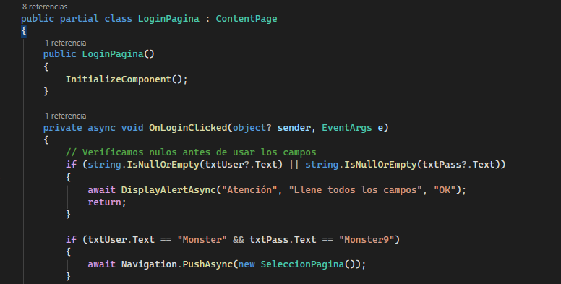
1 OBJETIVOS
2 MARCO TEÓRICO
  2.1 INTRODUCCIÓN A DOTNET
  2.2 DOTNET FRAMEWORK
  2.3 DOTNET CORE
  2.4 MONO Y XAMARIN
  2.5 ENTITY FRAMEWORK CORE
  2.6 C++
  2.7 F#
  2.8 VISUAL BASIC
  2.9 C#
  2.10 JAVA
  2.11 JAVASCRIPT
3 DESARROLLO
  3.1. VIDEO 2: LENGUAJES DE PROGRAMACIÓN DE .NET
  3.2. VIDEO 3: INTEROPERABILIDAD DE LENGUAJES DE .NET
  3.3. VIDEO 4: .NET STANDARD BCL PCL
4 CONCLUSIONES
5 RECOMENDACIONES
6 BIBLIOGRAFÍA
1 OBJETIVOS
2 MARCO TEÓRICO
  2.1 DECLARACIÓN UPDATE
  2.2 DECLARACIÓN SELECT
  2.3 MARCO DE PÁGINA
  2.4 BOOTSTRAP
3 DESARROLLO
  3.1. VIDEO 2: LENGUAJES DE PROGRAMACIÓN DE .NET
  3.2. VIDEO 3: INTEROPERABILIDAD DE LENGUAJES DE .NET
  3.3. VIDEO 4: .NET STANDARD BCL PCL
4 CONCLUSIONES
5 RECOMENDACIONES
6 BIBLIOGRAFÍA
1 OBJETIVOS
2 DESARROLLO
3 EJECUCIÓN
4 CONCLUSIONES
5 RECOMENDACIONES
6 BIBLIOGRAFÍA
Se codifica el modelo para manejar los datos de web service.
17

Slide 34
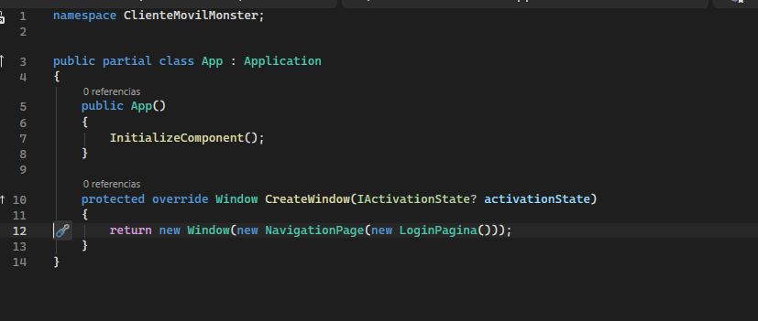
1 OBJETIVOS
2 MARCO TEÓRICO
  2.1 INTRODUCCIÓN A DOTNET
  2.2 DOTNET FRAMEWORK
  2.3 DOTNET CORE
  2.4 MONO Y XAMARIN
  2.5 ENTITY FRAMEWORK CORE
  2.6 C++
  2.7 F#
  2.8 VISUAL BASIC
  2.9 C#
  2.10 JAVA
  2.11 JAVASCRIPT
3 DESARROLLO
  3.1. VIDEO 2: LENGUAJES DE PROGRAMACIÓN DE .NET
  3.2. VIDEO 3: INTEROPERABILIDAD DE LENGUAJES DE .NET
  3.3. VIDEO 4: .NET STANDARD BCL PCL
4 CONCLUSIONES
5 RECOMENDACIONES
6 BIBLIOGRAFÍA
1 OBJETIVOS
2 MARCO TEÓRICO
  2.1 DECLARACIÓN UPDATE
  2.2 DECLARACIÓN SELECT
  2.3 MARCO DE PÁGINA
  2.4 BOOTSTRAP
3 DESARROLLO
  3.1. VIDEO 2: LENGUAJES DE PROGRAMACIÓN DE .NET
  3.2. VIDEO 3: INTEROPERABILIDAD DE LENGUAJES DE .NET
  3.3. VIDEO 4: .NET STANDARD BCL PCL
4 CONCLUSIONES
5 RECOMENDACIONES
6 BIBLIOGRAFÍA
1 OBJETIVOS
2 DESARROLLO
3 EJECUCIÓN
4 CONCLUSIONES
5 RECOMENDACIONES
6 BIBLIOGRAFÍA
Se codifica el controller para manejar la lógica de inicio de sesión
17

Slide 35
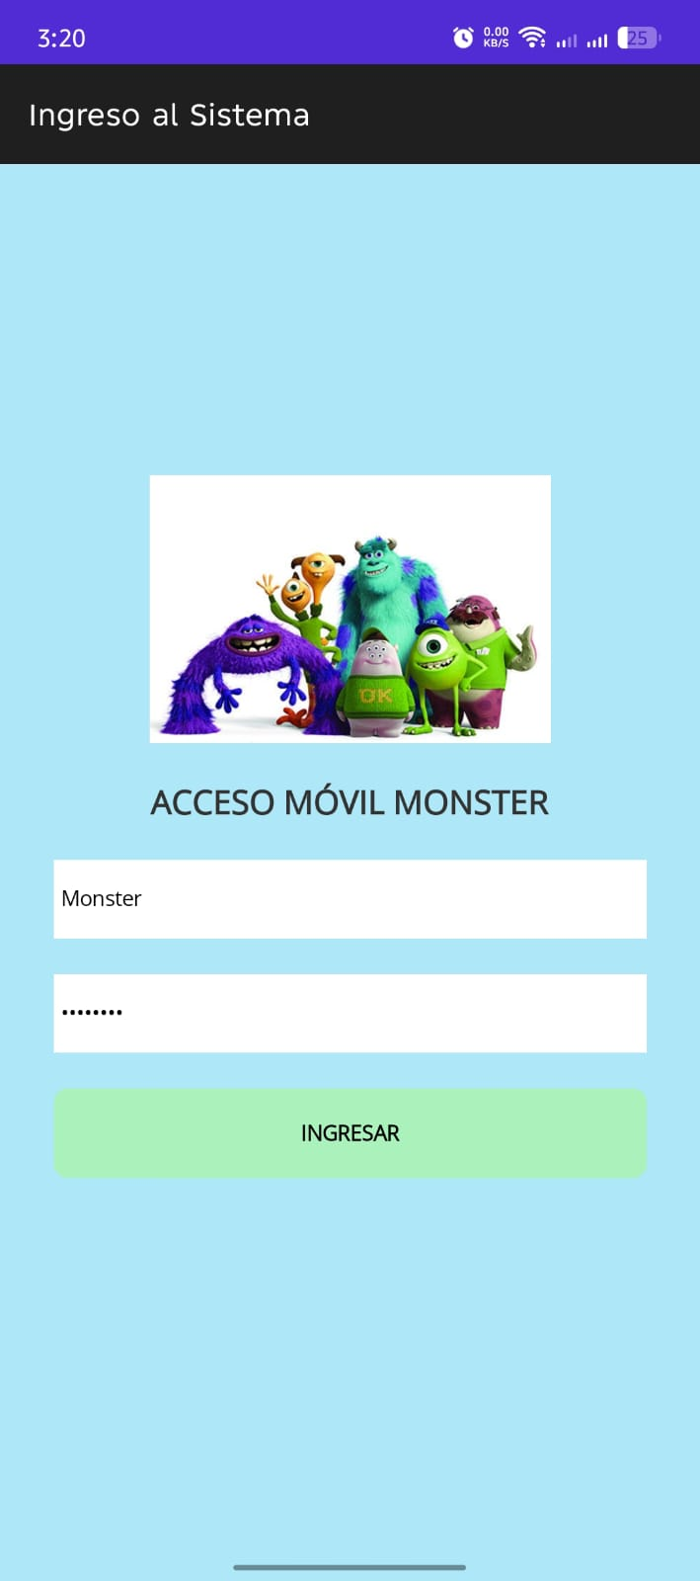
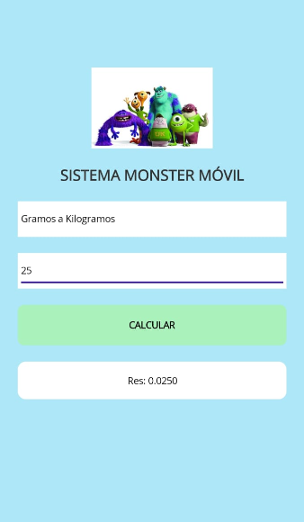
3 EJECUCIÓN
1 OBJETIVOS
2 MARCO TEÓRICO
  2.1 INTRODUCCIÓN A DOTNET
  2.2 DOTNET FRAMEWORK
  2.3 DOTNET CORE
  2.4 MONO Y XAMARIN
  2.5 ENTITY FRAMEWORK CORE
  2.6 C++
  2.7 F#
  2.8 VISUAL BASIC
  2.9 C#
  2.10 JAVA
  2.11 JAVASCRIPT
3 DESARROLLO
  3.1. VIDEO 2: LENGUAJES DE PROGRAMACIÓN DE .NET
  3.2. VIDEO 3: INTEROPERABILIDAD DE LENGUAJES DE .NET
  3.3. VIDEO 4: .NET STANDARD BCL PCL
4 CONCLUSIONES
5 RECOMENDACIONES
6 BIBLIOGRAFÍA
1 OBJETIVOS
2 MARCO TEÓRICO
  2.1 DECLARACIÓN UPDATE
  2.2 DECLARACIÓN SELECT
  2.3 MARCO DE PÁGINA
  2.4 BOOTSTRAP
3 DESARROLLO
  3.1. VIDEO 2: LENGUAJES DE PROGRAMACIÓN DE .NET
  3.2. VIDEO 3: INTEROPERABILIDAD DE LENGUAJES DE .NET
  3.3. VIDEO 4: .NET STANDARD BCL PCL
4 CONCLUSIONES
5 RECOMENDACIONES
6 BIBLIOGRAFÍA
1 OBJETIVOS
2 DESARROLLO
3 EJECUCIÓN
4 CONCLUSIONES
5 RECOMENDACIONES
6 BIBLIOGRAFÍA
Ejecutamos la aplicación con F5, donde se cargarán los datos obtenidos de la IP con uri puesta, que maneja el servidor.
17

Slide 36
1 OBJETIVOS
2 MARCO TEÓRICO
  2.1 INTRODUCCIÓN A DOTNET
  2.2 DOTNET FRAMEWORK
  2.3 DOTNET CORE
  2.4 MONO Y XAMARIN
  2.5 ENTITY FRAMEWORK CORE
  2.6 C++
  2.7 F#
  2.8 VISUAL BASIC
  2.9 C#
  2.10 JAVA
  2.11 JAVASCRIPT
3 DESARROLLO
  3.1. VIDEO 2: LENGUAJES DE PROGRAMACIÓN DE .NET
  3.2. VIDEO 3: INTEROPERABILIDAD DE LENGUAJES DE .NET
  3.3. VIDEO 4: .NET STANDARD BCL PCL
4 CONCLUSIONES
5 RECOMENDACIONES
6 BIBLIOGRAFÍA
1 OBJETIVOS
2 MARCO TEÓRICO
  2.1 DECLARACIÓN UPDATE
  2.2 DECLARACIÓN SELECT
  2.3 MARCO DE PÁGINA
  2.4 BOOTSTRAP
3 DESARROLLO
  3.1. VIDEO 2: LENGUAJES DE PROGRAMACIÓN DE .NET
  3.2. VIDEO 3: INTEROPERABILIDAD DE LENGUAJES DE .NET
  3.3. VIDEO 4: .NET STANDARD BCL PCL
4 CONCLUSIONES
5 RECOMENDACIONES
6 BIBLIOGRAFÍA
1 OBJETIVOS
2 DESARROLLO
3 EJECUCIÓN
4 CONCLUSIONES
5 RECOMENDACIONES
6 BIBLIOGRAFÍA
Conclusiones
La centralización de la lógica de negocio (conversiones de unidades y validación de credenciales) en un servicio WCF permitió que múltiples plataformas (cliente Web y cliente Móvil) consumieran exactamente las mismas operaciones. Esto demuestra la eficacia de la reutilización de código y la solidez de los estándares SOAP en sistemas empresariales.
El uso del framework .NET MAUI facilitó la creación de un cliente móvil para Android capaz de integrarse fluidamente con servicios backend tradicionales. La generación de proxies (ServicioMonsterClient) demostró ser un mecanismo eficiente para mapear y consumir métodos remotos desde el dispositivo móvil.
El despliegue en un celular físico evidenció la importancia crítica de la configuración de red en la arquitectura de software. El manejo correcto de IPs locales, la apertura de puertos en el Firewall (IIS) y la concesión de permisos de tráfico HTTP (como UsesCleartextTraffic en Android) son pasos fundamentales para la interoperabilidad entre el servidor y los clientes móviles.
La aplicación estricta de patrones de programación asíncrona (async/await) al invocar los métodos del servidor garantizó que la interfaz de usuario en el entorno móvil no se congelara durante el procesamiento. Esto es vital para mantener una experiencia de usuario responsiva frente a la latencia de red.
35

Slide 37
1 OBJETIVOS
2 MARCO TEÓRICO
  2.1 INTRODUCCIÓN A DOTNET
  2.2 DOTNET FRAMEWORK
  2.3 DOTNET CORE
  2.4 MONO Y XAMARIN
  2.5 ENTITY FRAMEWORK CORE
  2.6 C++
  2.7 F#
  2.8 VISUAL BASIC
  2.9 C#
  2.10 JAVA
  2.11 JAVASCRIPT
3 DESARROLLO
  3.1. VIDEO 2: LENGUAJES DE PROGRAMACIÓN DE .NET
  3.2. VIDEO 3: INTEROPERABILIDAD DE LENGUAJES DE .NET
  3.3. VIDEO 4: .NET STANDARD BCL PCL
4 CONCLUSIONES
5 RECOMENDACIONES
6 BIBLIOGRAFÍA
1 OBJETIVOS
2 MARCO TEÓRICO
  2.1 DECLARACIÓN UPDATE
  2.2 DECLARACIÓN SELECT
  2.3 MARCO DE PÁGINA
  2.4 BOOTSTRAP
3 DESARROLLO
  3.1. VIDEO 2: LENGUAJES DE PROGRAMACIÓN DE .NET
  3.2. VIDEO 3: INTEROPERABILIDAD DE LENGUAJES DE .NET
  3.3. VIDEO 4: .NET STANDARD BCL PCL
4 CONCLUSIONES
5 RECOMENDACIONES
6 BIBLIOGRAFÍA
1 OBJETIVOS
2 DESARROLLO
3 EJECUCIÓN
4 CONCLUSIONES
5 RECOMENDACIONES
6 BIBLIOGRAFÍA
Recomendaciones
Se recomienda establecer como política de desarrollo alojar los proyectos de Visual Studio en directorios cercanos a la raíz del disco. Como se evidenció con el límite de 260 caracteres de Windows, evitar nombres de carpetas excesivamente largos o anidaciones profundas previene la corrupción de paquetes NuGet y errores críticos durante la compilación de los clientes Web y Móvil.
Aunque el uso de WCF (SOAP) cumplió exitosamente con los requisitos de centralización e interoperabilidad actuales, se recomienda evaluar para futuros proyectos la migración hacia servicios basados en REST (como ASP.NET Core Web API). REST utiliza JSON en lugar del pesado XML de SOAP, lo que reduce el consumo de datos en dispositivos móviles, simplifica la configuración de red y ofrece una integración más nativa y ligera con frameworks modernos como .NET MAUI y aplicaciones Web.
36

Slide 38
6 BIBLIOGRAFÍA
1 OBJETIVOS
2 MARCO TEÓRICO
  2.1 INTRODUCCIÓN A DOTNET
  2.2 DOTNET FRAMEWORK
  2.3 DOTNET CORE
  2.4 MONO Y XAMARIN
  2.5 ENTITY FRAMEWORK CORE
  2.6 C++
  2.7 F#
  2.8 VISUAL BASIC
  2.9 C#
  2.10 JAVA
  2.11 JAVASCRIPT
3 DESARROLLO
  3.1. VIDEO 2: LENGUAJES DE PROGRAMACIÓN DE .NET
  3.2. VIDEO 3: INTEROPERABILIDAD DE LENGUAJES DE .NET
  3.3. VIDEO 4: .NET STANDARD BCL PCL
4 CONCLUSIONES
5 RECOMENDACIONES
6 BIBLIOGRAFÍA
1 OBJETIVOS
2 MARCO TEÓRICO
  2.1 DECLARACIÓN UPDATE
  2.2 DECLARACIÓN SELECT
  2.3 MARCO DE PÁGINA
  2.4 BOOTSTRAP
3 DESARROLLO
  3.1. VIDEO 2: LENGUAJES DE PROGRAMACIÓN DE .NET
  3.2. VIDEO 3: INTEROPERABILIDAD DE LENGUAJES DE .NET
  3.3. VIDEO 4: .NET STANDARD BCL PCL
4 CONCLUSIONES
5 RECOMENDACIONES
6 BIBLIOGRAFÍA
1 OBJETIVOS
2 DESARROLLO
3 EJECUCIÓN
4 CONCLUSIONES
5 RECOMENDACIONES
6 BIBLIOGRAFÍA
Crear una API SOAP Java JAX-WS. (2020, April 23). Tutoriales de programación; Rosa. https://rosamarfil.es/tutoriales/programacion/crear-api-soap-java-jax-ws/
Muriy, W. (2017, March 24). JAX-WS SOAP web services. Genuitec; Genuitec, LLC. https://www.genuitec.com/docs/web-services/jax-ws-soap-web-services/
Network. (n.d.). Web Service Soap con Java EE. Com.Py. Retrieved June 5, 2023, from https://www.programacion.com.py/web/java-web/web-service-soap-con-java-ee
Web Services con Java (JAX-WS). (2016, December 19). Oscar Blancarte - Software Architecture. https://www.oscarblancarteblog.com/2016/12/19/web-services-con-java-jax-ws/
37

